Slide 1
Varitsara Chankong
Basic Power BI Desktop

Slide 2

Lecturer
Name : Varitsara Chankong (Pearl)
Position : Assistant Data Engineer
Department : Channel Enterprise Service
Team : BI (Business Intelligence) Team
E-mail : varitsara@a-host.co.th
Tel : 099-665-7208

Slide 3
Agenda
What’s Power BI Desktop
Component of Power BI Desktop
Link data to Power BI Desktop
Transform data in Power BI Desktop
How to create and manage relationship in Power BI Desktop
Create Report
Public Report
How to export data in Power BI Desktop

Slide 4

What’s Power BI Desktop

Slide 5
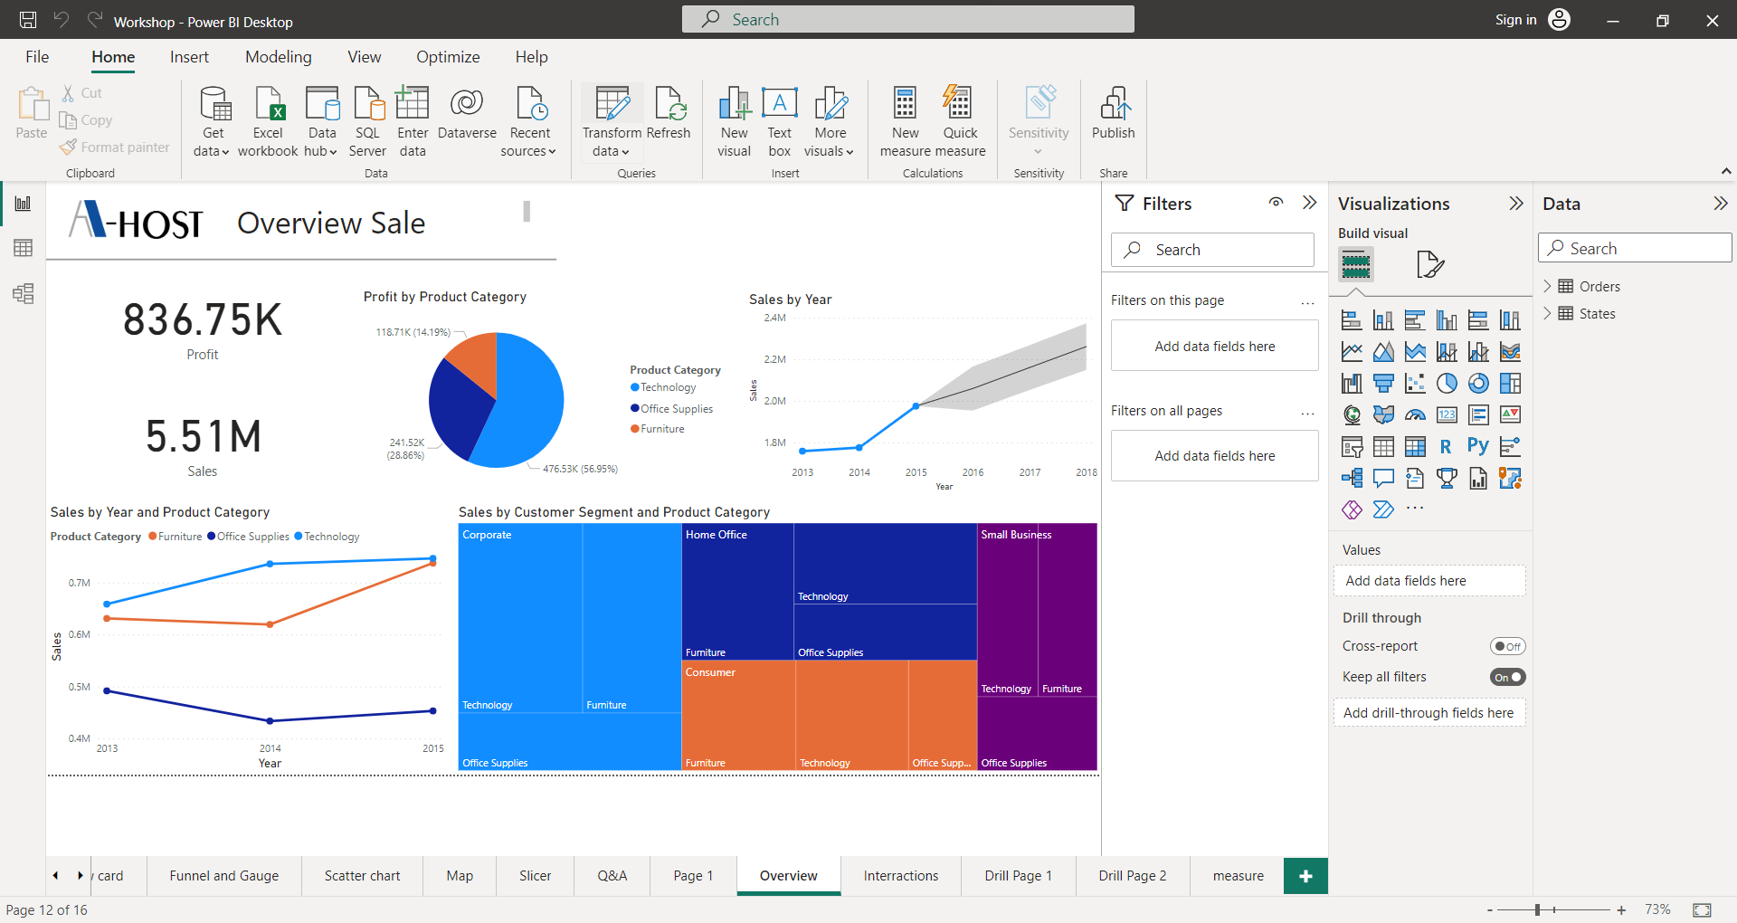
What’s Power BI Desktop
Notes:
Power BI Desktop คือแอปพลิเคชันที่สามารถติดตั้งบนคอมพิวเตอร์เพื่อช่วยให้เชื่อมต่อ, แปลง และแสดงข้อมูลและยังสามารถเชื่อมต่อกับหลายแหล่งข้อมูลที่แตกต่างกัน และรวมข้อมูลดังกล่าว (มักเรียกว่าจัดทำ Model) นำมาสร้างวิชวลและคอลเลกชันของวิชวล ที่สามารถแชร์ในรูปรายงานให้กับบุคคลอื่นภายในองค์กร ผู้ใช้ส่วนใหญ่ที่ทำงานใน Business Intelligence projects ใช้ Power BI Desktop เพื่อสร้างรายงาน จากนั้นใช้ Power BI Service เพื่อแชร์รายงานของพวกเขาให้กับผู้อื่น
Power BI เหมาะสมกับบทบาทของคุณอย่างไร
วิธีที่คุณใช้ Power BI อาจขึ้นอยู่กับบทบาทของคุณและผู้อื่นในโครงการหรือในทีม
อาจใช้ Power BI แตกต่างกันไป ตัวอย่างเช่น ทีมBI ที่สร้างรายงานทางธุรกิจอาจใช้งาน Power BI Desktop และเผยแพร่รายงานไปยัง Power BI Service ซึ่งลูกค้าก็จะดูรายงานผ่าน Power BI Service หรือใช้แอป Power BI บน โทรศัพท์เพื่อตรวจดูรายงานได้
คุณอาจใช้งานPower BI Service เป็นหลัก แต่เพื่อนร่วมงานที่ทำงานสร้างรายงานทางธุรกิจอาจใช้งาน Power BI Desktop และเผยแพร่รายงานไปยัง Power BI Service ซึ่งคุณสามารถดูได้ และเพื่อนร่วมงานคนอื่นๆ ในแผนกการขาย อาจใช้แอป Power BI บนโทรศัพท์เพื่อตรวจดูความคืบหน้าของโควตาการขายและดูรายละเอียดของผู้มุ่งหวังทางการขายรายใหม่ คุณยังอาจใช้แต่ละองค์ประกอบของ Power BI ในช่วงเวลาที่ต่างกัน โดยขึ้นอยู่กับสิ่งที่คุณต้องการทำหรือบทบาทของคุณในโครงการหรือการทำงาน

Slide 6
Structure of Power BI

Slide 7
Structure of Power BI
Notes:
โครงสร้างของ Power BI สามารถแบ่งเป็นโครงสร้างพื้นฐานหลายส่วน โดยโครงสร้างพื้นฐานใน Power BI นั้นประกอบไป ด้วย:
• การจัดรูปแบบการแสดงข้อมูล
• ชุดข้อมูล
• รายงาน
• แดชบอร์ด
การจัดรูปแบบการแสดงผลของข้อมูล
การจัดรูปแบบการแสดงข้อมูล หรือ การแสดงผลด้วยภาพ คือการแสดงภาพ แทนข้อมูล เช่น แผนภูมิ กราฟ แผนที่ หรือสิ่งที่น่าสนใจอื่นๆ ที่คุณสามารถสร้างขึ้นเพื่อแสดงแทนข้อมูลของคุณ
Power BI มีชนิดการจัดรูปแบบการแสดงข้อมูลทุกชนิด และมีชนิดอื่นๆ ที่เพิ่มเข้ามาตลอดเวลา

Slide 8
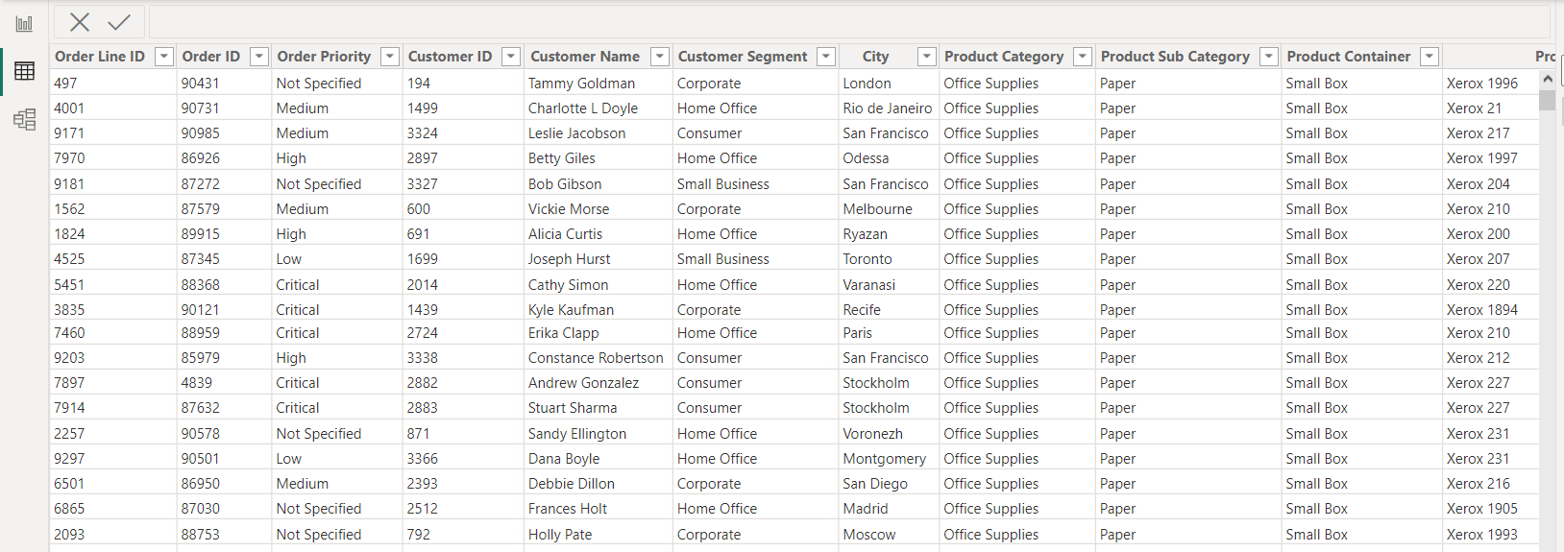
Structure of Power BI
Notes:
ชุดข้อมูล
ชุดข้อมูล คือ คอลเลกชันของข้อมูลที่ Power BI ใช้ในการสร้างการจัดรูปแบบการแสดงข้อมูลสามารถสร้างฐานข้อมูลง่ายๆ เช่น สร้างชุดข้อมูล เวิร์กบุ๊ก Excel คล้ายกับที่แสดงในรูปภาพ ต่อไปนี้
ชุดข้อมูลยังสามารถเป็นการผสมผสานของแหล่งข้อมูลต่างๆ มากมาย ซึ่งสามารถกรองและผสมข้อมูลเพื่อให้ได้ชุดข้อมูลที่ไม่ซ้ำกันสำหรับใช้ใน Power BI ตัวอย่างเช่น สามารถสร้างชุดข้อมูลจากสองฐานข้อมูลที่ต่างกัน คือ ตารางข้อมูลจากเว็บไซต์ และข้อมูลจาก Excel การผสมผสานที่ไม่ซ้ำกันจะยังคงถือเป็นหนึ่งชุดข้อมูล แม้ว่าจะมีข้อมูลที่ดึงมารวมกันจากหลายแหล่งข้อมูลก็ตาม
เมื่อมีชุดข้อมูลแล้ว สามารถเริ่มสร้างการจัดรูปแบบการแสดงข้อมูลที่แสดงส่วนต่าง ๆ ของชุดข้อมูลนั้นด้วยวิธีต่าง ๆ แล้วดูข้อมูลเชิงลึกจากสิ่งที่เห็นจากรายงาน

Slide 9
Structure of Power BI
Notes:
รายงาน
ใน Power BI รายงาน คือ คอลเลกชันของการจัดรูปแบบการแสดงข้อมูลที่ปรากฏขึ้นร่วมกันบน หนึ่งหน้าหรือมากกว่า คุณอาจสร้างรายงานสำหรับงานนำเสนอยอดขายหรือรายงานที่คุณเขียนสำหรับงานที่ได้รับมอบหมายได้ใน Power BI Desktop และยังสามารถสร้างรายงานใน Power BI Service ได้อีกด้วย
แดชบอร์ด
เมื่อเผนแพร่รายงานขึ้นไปบน Power BI Service สามารถสร้างแดชบอร์ดจากรายงานที่เผยแพร่ขึ้นไปได้ แดชบอร์ด Power BI คือการแสดงผลด้วยภาพจากโดยนำมาจากรายงานที่สร้างหลาย ๆ หน้ามาสรุปรวมไว้ที่หน้าเดียวกันภายในหน้าเดียวเท่านั้น

Slide 10
Download and Install Power BI Desktop

Slide 11
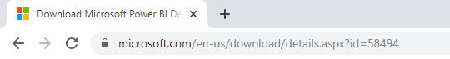
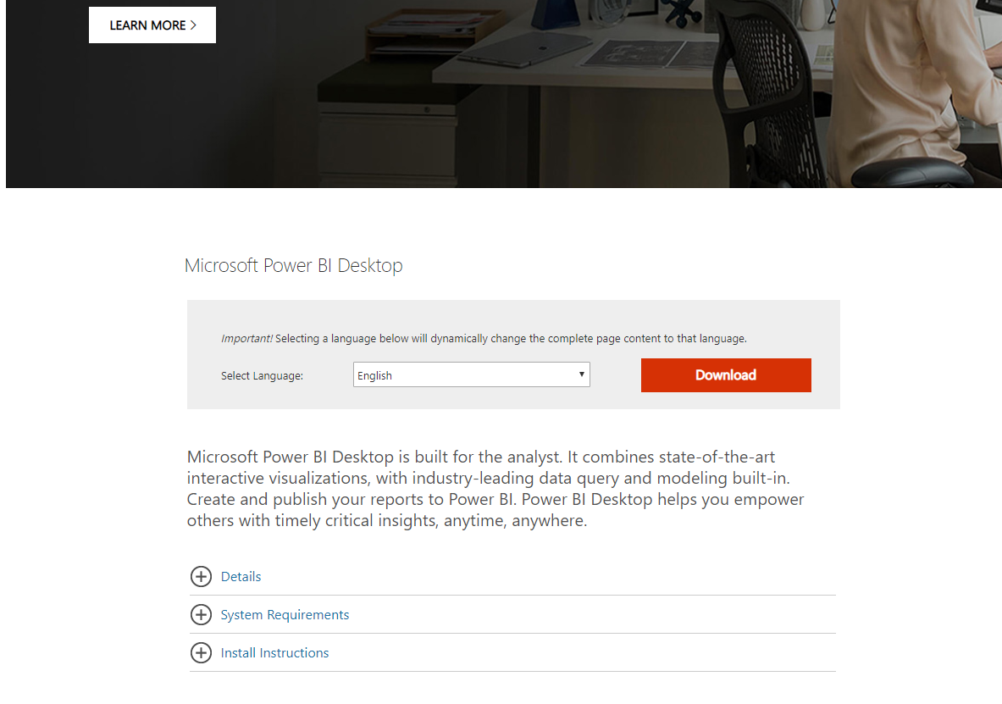
Download and Install Power BI Desktop
1. การดาวน์โหลดโดยตรง (แพคเกจที่ดาวน์โหลดและติดตั้งบนคอมพิวเตอร์)
https://www.microsoft.com/en-us/download/details.aspx?id=58494
Notes:
วิธีการ Download และติดตั้ง สามารถ Download Power BI Desktop ได้2 วิธี
- ดาวน์โหลดโดยตรง (แพคเกจที่ดาวน์โหลดและติดตั้งบนคอมพิวเตอร์)
ติดตั้งเป็นแอปจาก Microsoft Store ไม่ว่าจะติดตั้งวิธีใดก็จะได้รับ Power BI Desktop เวอร์ชันล่าสุดในคอมพิวเตอร์
Step 1: เปิด Browser กรอก URL: https://www.microsoft.com/en-us/download/details.aspx?id=58494
Step 2: เลือกภาษาของตัวติดตั้ง Power BI Desktop ที่ต้องการและทำการคลิก Download

Slide 12
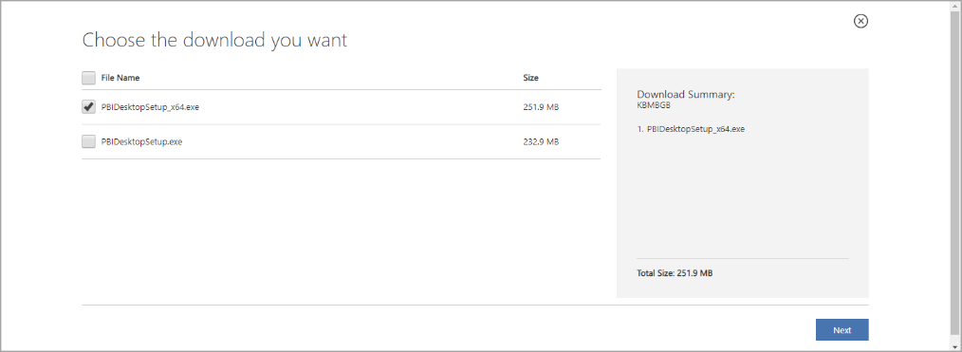
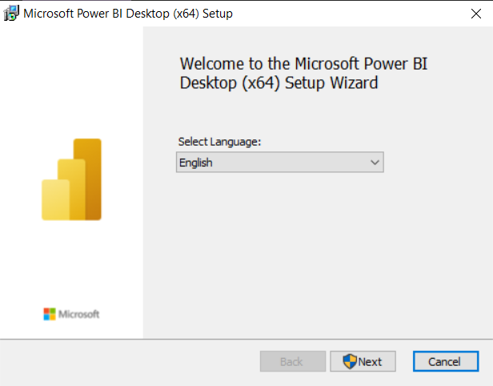

Download and Install Power BI Desktop
Notes:
Step 3: คุณจะได้รับพร้อมท์ให้เรียกใช้แฟ้มการติดตั้งเลือก Download ตัวติดตั้งที่เหมาะสมกับคอมพิวเตอร์
Step 4: เปิดใช้งานตัวติดตั้ง Power BI Desktop จะทำการติดตั้งแอปพลิเคชันลงบนเครื่องคอมพิวเตอร์

Slide 13
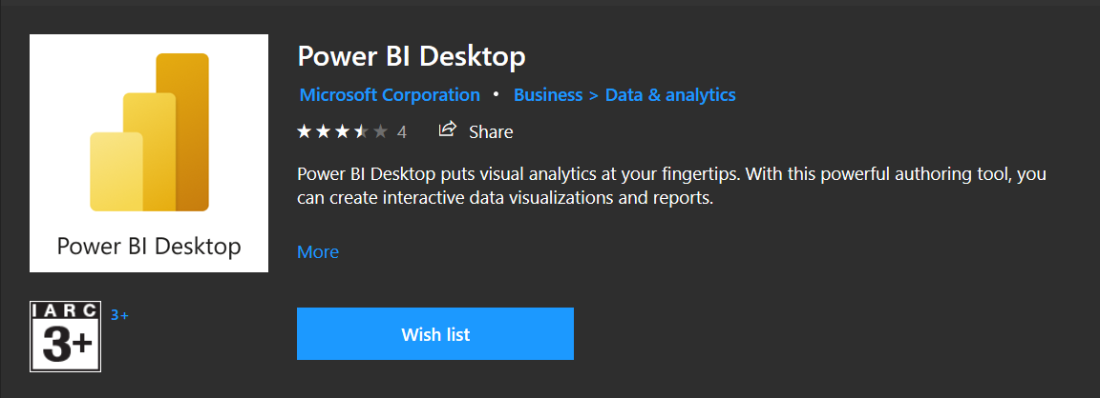
Download and Install Power BI Desktop
2. ติดตั้งเป็นแอปจาก Microsoft Store

Slide 14
How to call Power BI Desktop

Slide 15
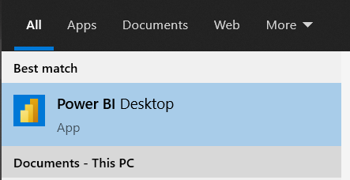
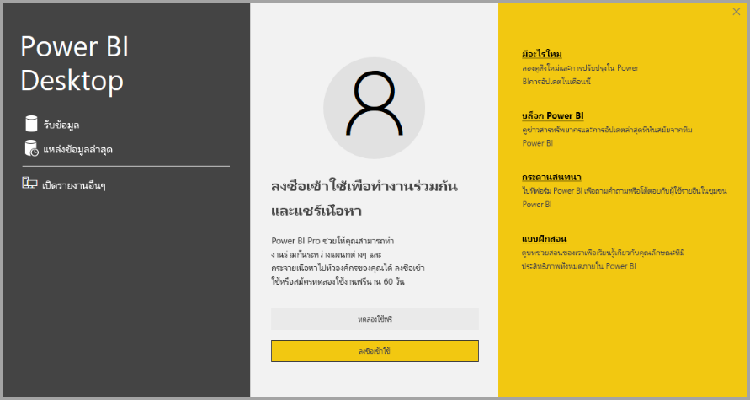
How to call Power BI Desktop

Slide 16
Component of Power BI Desktop

Slide 17
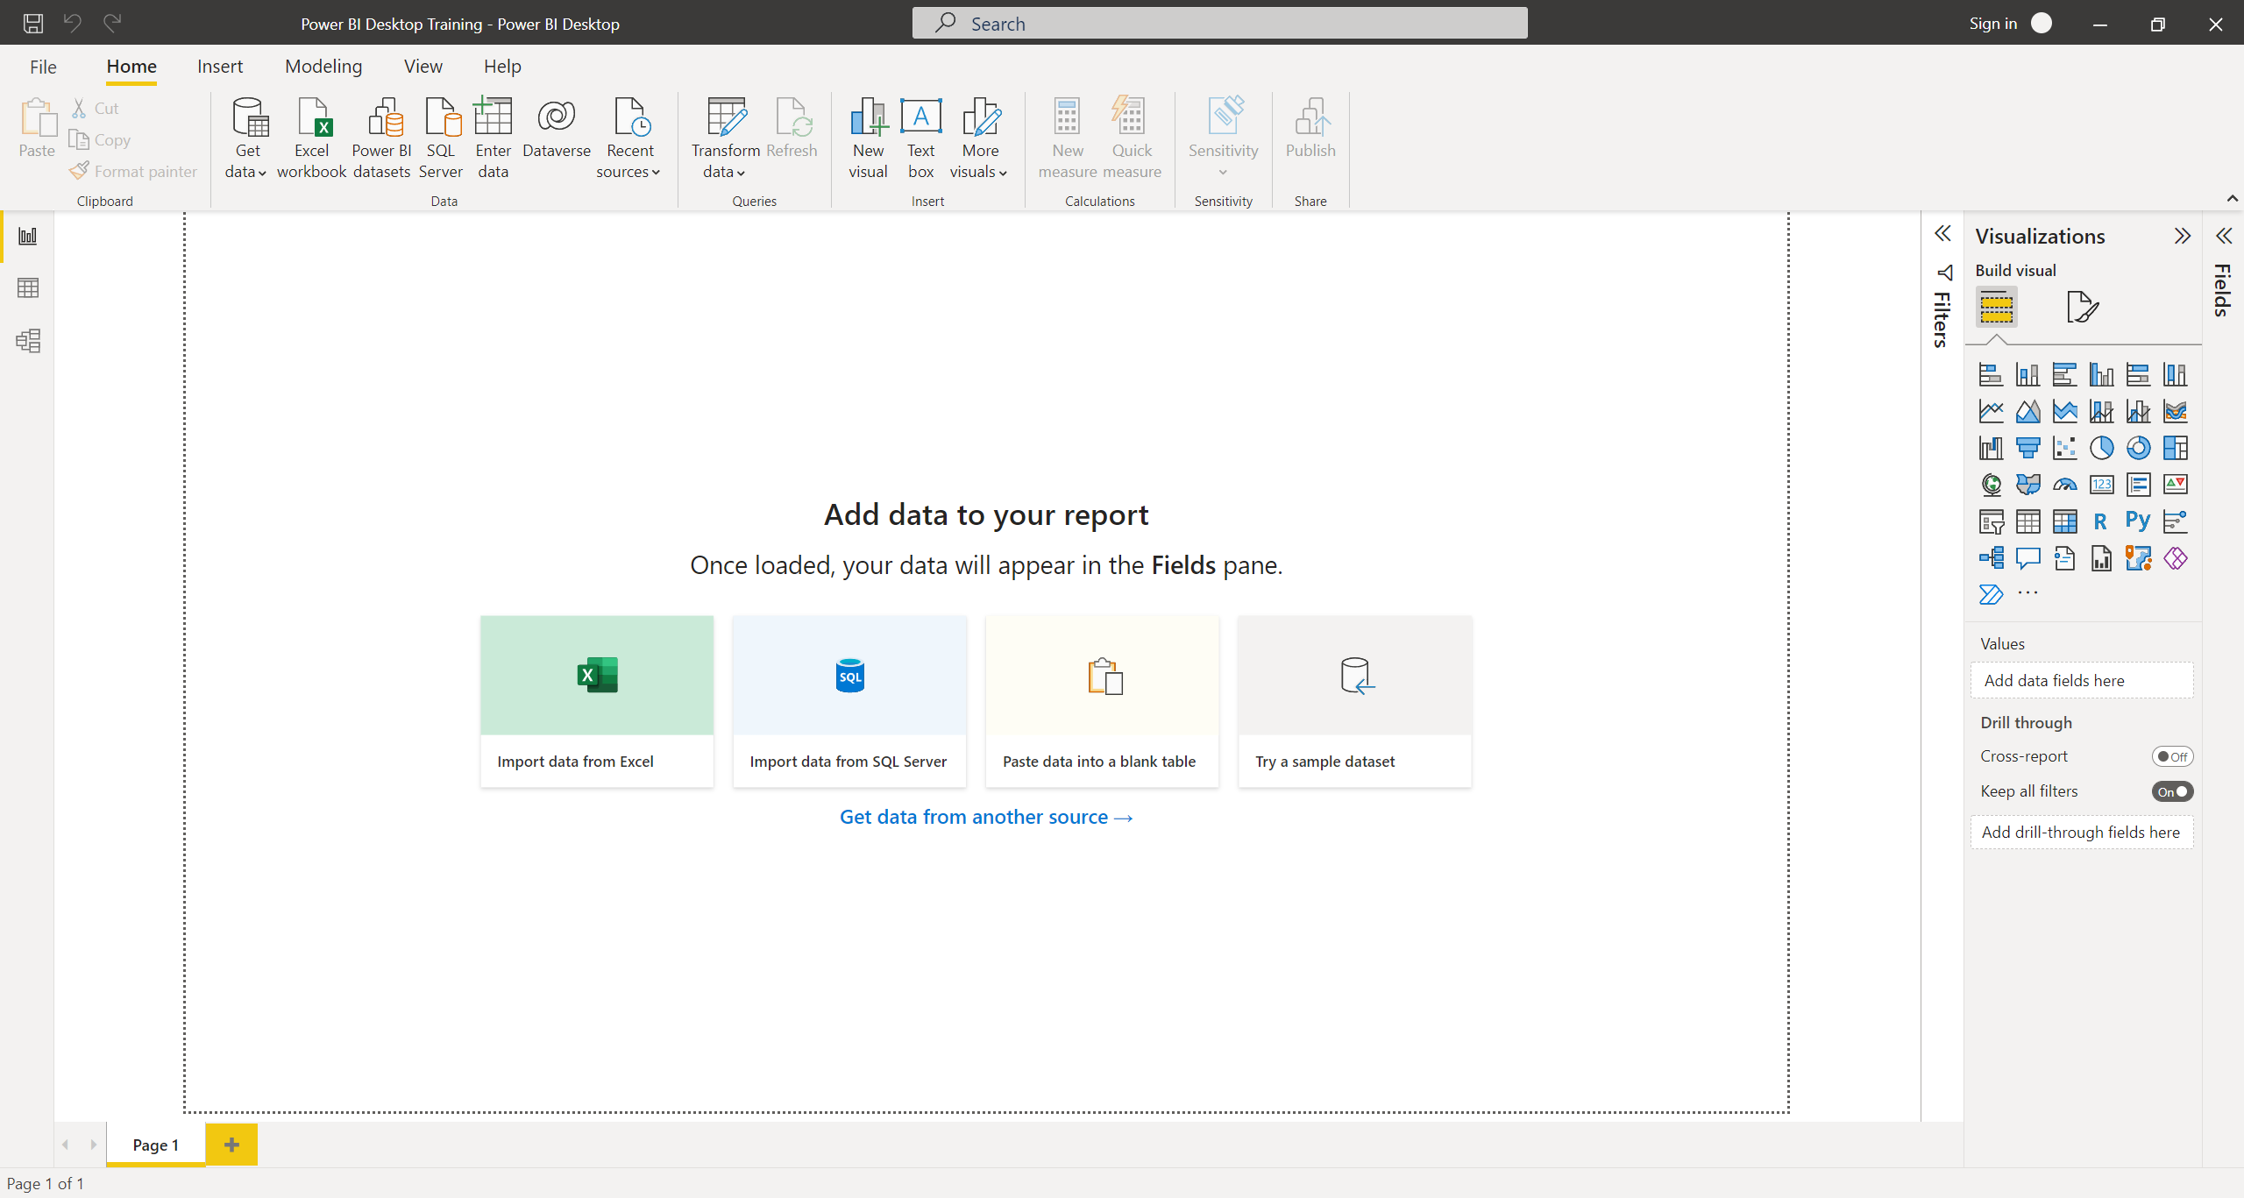
Component of Power BI Desktop
Notes:
ส่วนประกอบต่างๆของ Power BI Desktop
ด้วย Power BI Desktop ช่วยให้สามารถเชื่อมต่อกับแหล่งข้อมูลต่างๆได้ เพื่อนำมาสร้างรายงานที่น่าสนใจและทำการแชร์ให้กับผู้อื่นได้ นอกจากนี้เรายังสามารถทำการแก้ไขข้อมูลที่นำเข้าเพื่อให้สามารถนำเสนอข้อมูลได้ถูกต้องตามมุมมองที่ต้องการนำเสนอได้
Power BI Desktop มีสามมุมมอง:
มุมมอง Report เป็นที่สำหรับสร้าง visualizations ในการแสดงผลข้อมูลจัดเรียงการแสดงผลตามที่ต้องการ
มุมมอง Data เป็นที่สำหรับดูข้อมูลสำหรับการสร้างรายงานเป็นที่ที่สามารถสร้าง Column
มุมมอง Model เป็นที่แสดงรายละเอียดของความสัมพันธ์ใน Model สามารถจัดการปรับเปลี่ยนความสัมพันธ์ได้ตามความต้องการ
สามารถเข้าถึงมุมมองเหล่านี้ได้โดยการเลือกไอคอนหนึ่งในสามทางด้านซ้ายของ Power BI Desktop

Slide 18
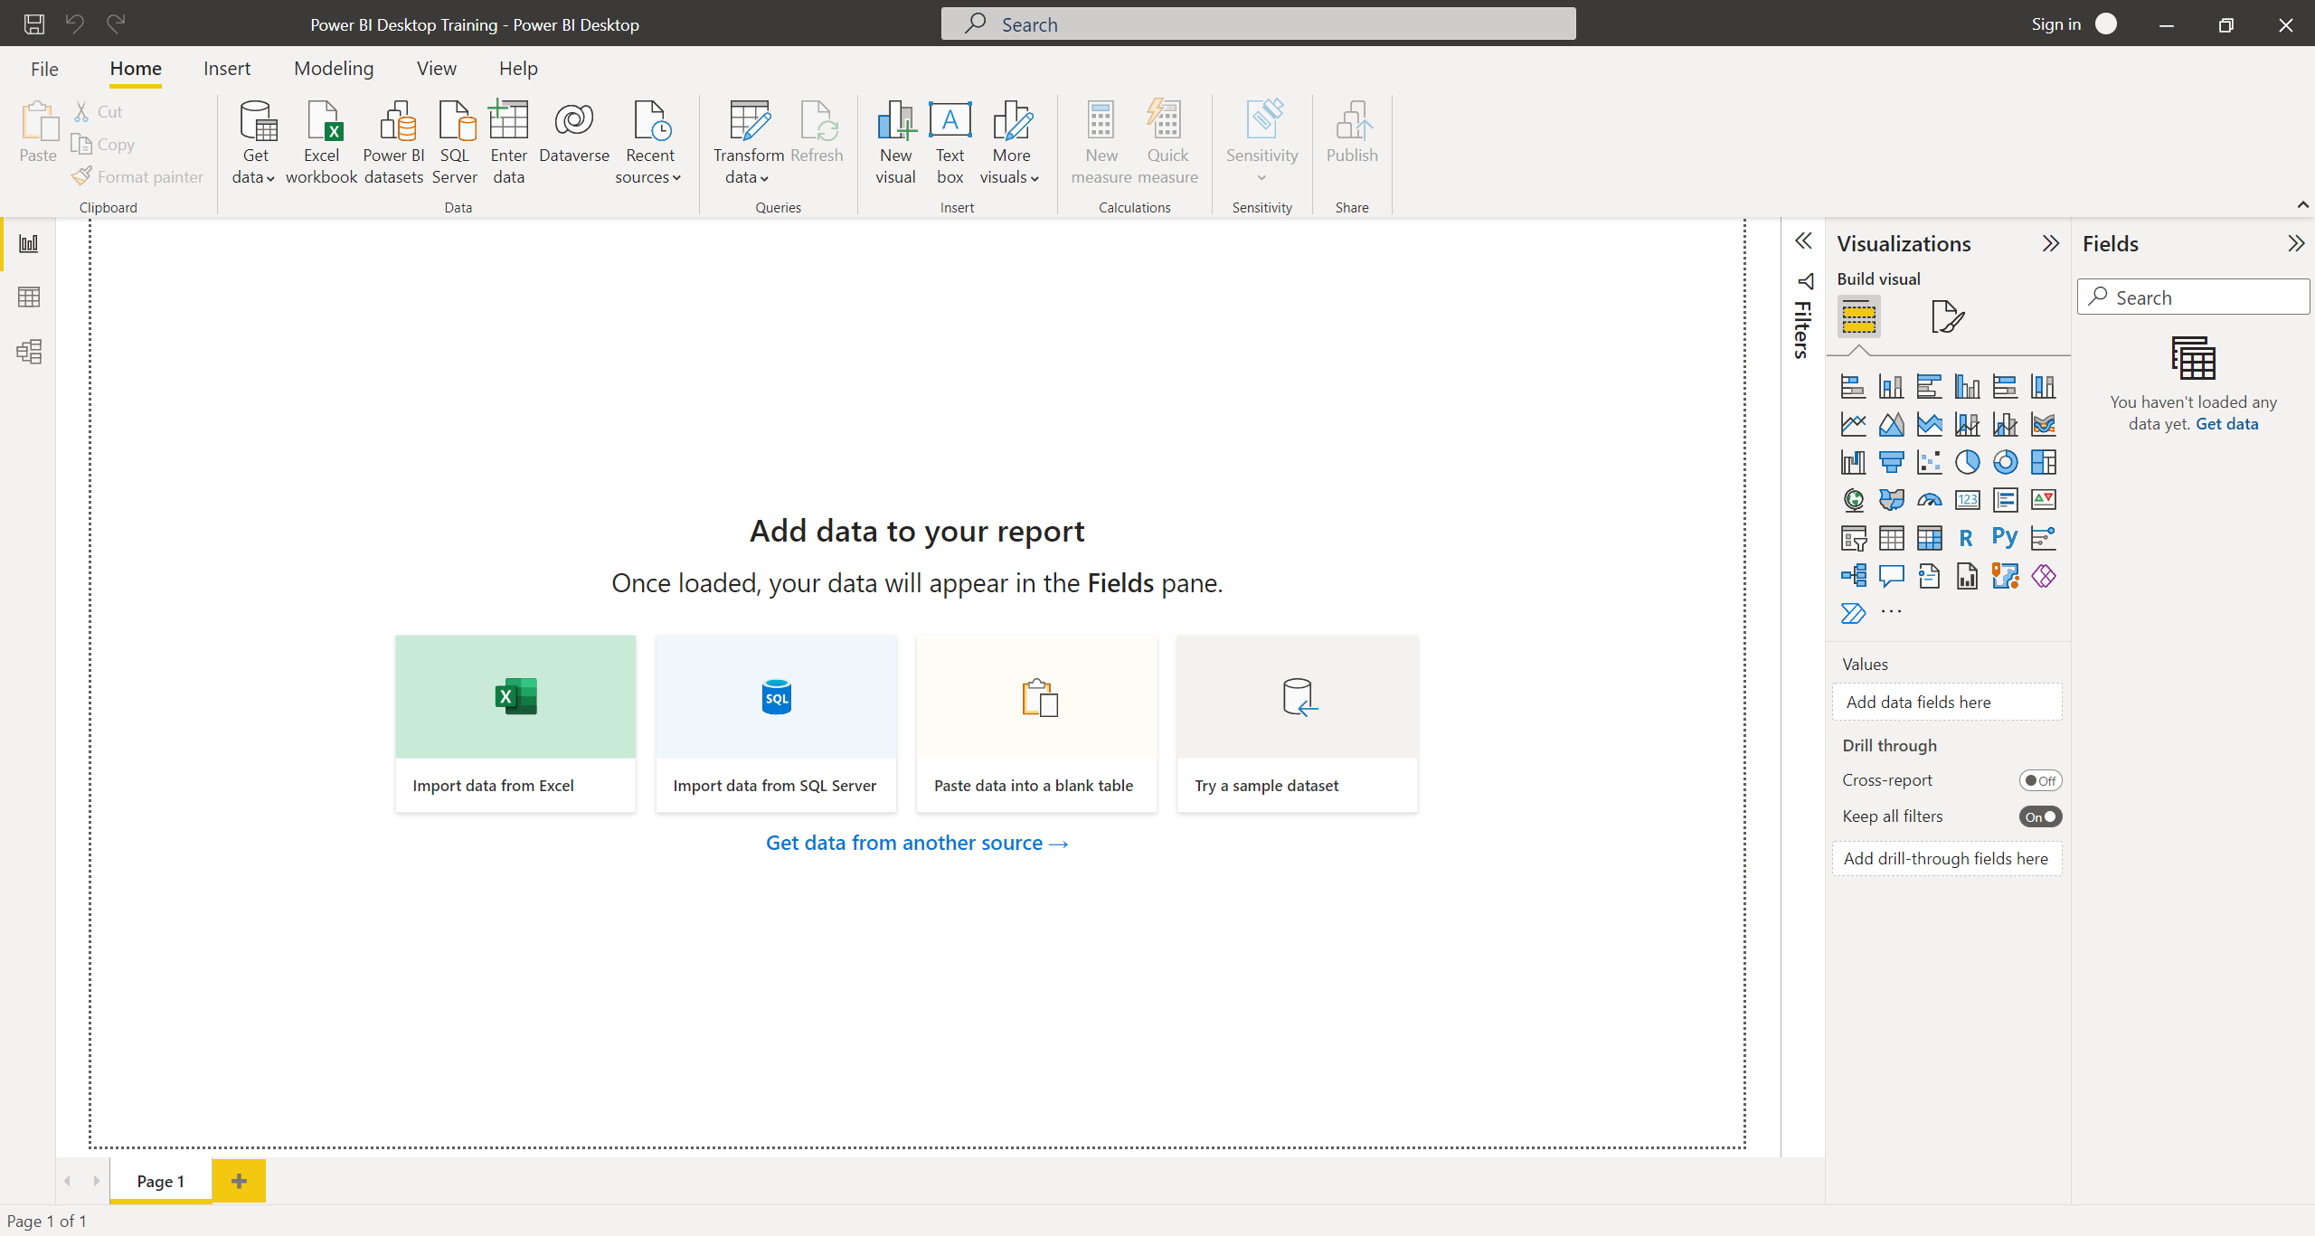
Component of Power BI Desktop
2
3
5
7
1
4
6
Notes:
มุมมอง Report
Canvas คือ พื้นที่สำหรับวิเคราะห์ข้อมูล
Tools Bar คือ แถบที่รวบรวมเครื่องมือหรือฟังก์ชันต่างๆในการช่วยสร้างการวิเคราะห์
Visualizations คือ Visual สำหรับการวิเคราะห์ข้อมูลในรูปแบบต่างๆ
Visualization Properties คือ ส่วนที่ตั้งค่ากำหนด format ต่างๆ ให้กับ Visual หรือ รายงาน
Fields คือ ข้อมูลที่ใช้สร้างรายงานนี้
Page คือ หน้ารายงาน เราสามารถเพิ่มหน้าได้โดยกดเครื่องหมาย +
Filters คือ ข้อมูลที่ต้องการกรองสำหรับรายงานหรือ Visual นี้

Slide 19
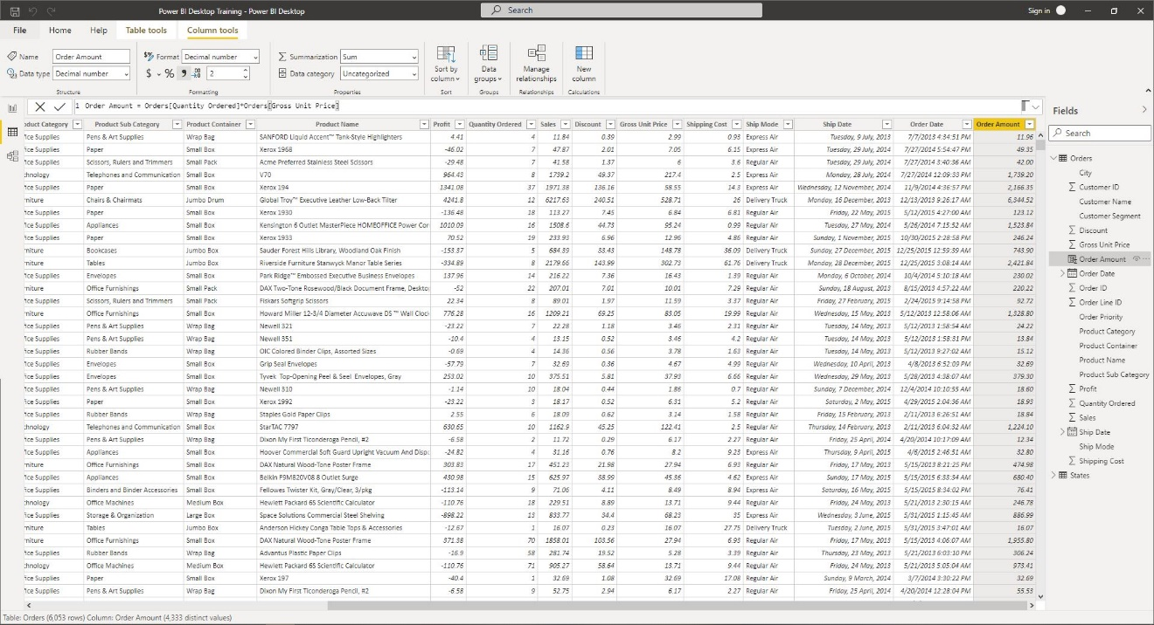
Component of Power BI Desktop
3
2
4
1
Notes:
มุมมอง Data
Table คือ ตารางที่แสดงถึงข้อมูลที่เรานำเข้ามาใช้สร้างรายงานการวิเคราะห์
Calculation Bar คือ แถบแสดงสูตรการคำนวณของ Calculation Column
Tools Bar คือ แถบที่รวบรวมเครื่องมือหรือฟังก์ชันต่างๆในการช่วยสร้างการวิเคราะห์
Fields คือ ข้อมูลที่ใช้สร้างรายงานนี้

Slide 20
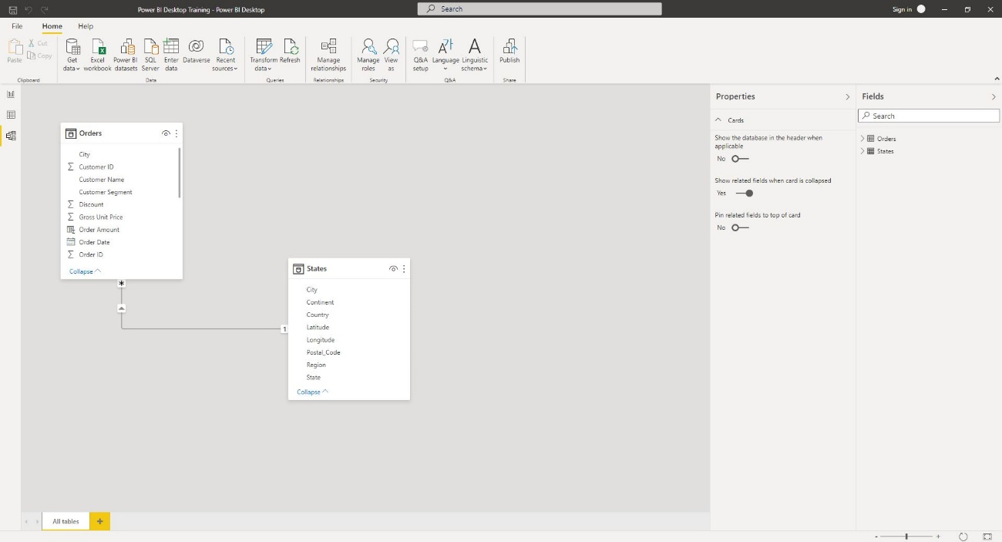
Component of Power BI Desktop
3
4
1
2
Notes:
มุมมอง Model
Model คือ ตารางที่ถูกสร้างความสัมพันธ์กัน ชุดข้อมูลที่นำเข้าสามารถสร้างได้หลายความสัมพันธ์
Edit Relationship คือ การระบุความสัมพันธ์ระหว่างตารางหนึ่งไปยังตารางหนึ่ง ด้วยข้อมูลที่เชื่อมกัน
Tools Bar คือ แถบที่รวบรวมเครื่องมือหรือฟังก์ชันต่างๆในการช่วยสร้างการวิเคราะห์
Fields คือ ข้อมูลที่ใช้สร้างรายงานนี้

Slide 21
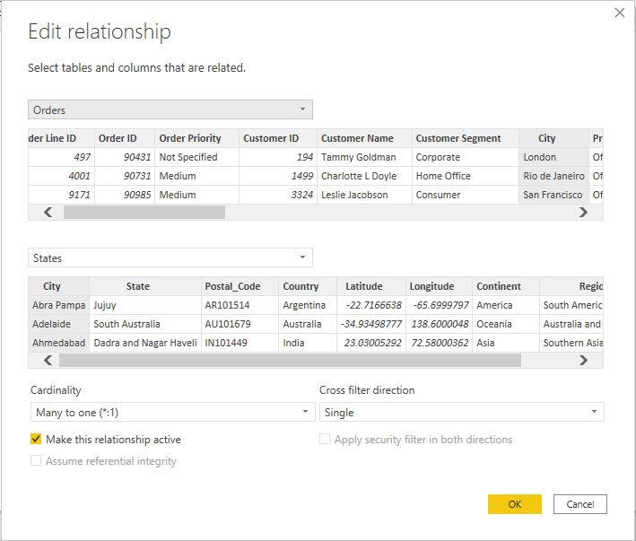
Component of Power BI Desktop

Slide 22
Link data to Power BI Desktop
Notes:
ผู้ใช้งานสามารถเชื่อมต่อกับข้อมูลจากแหล่งต่าง ๆ มากมายด้วย Power BI Desktop

Slide 23
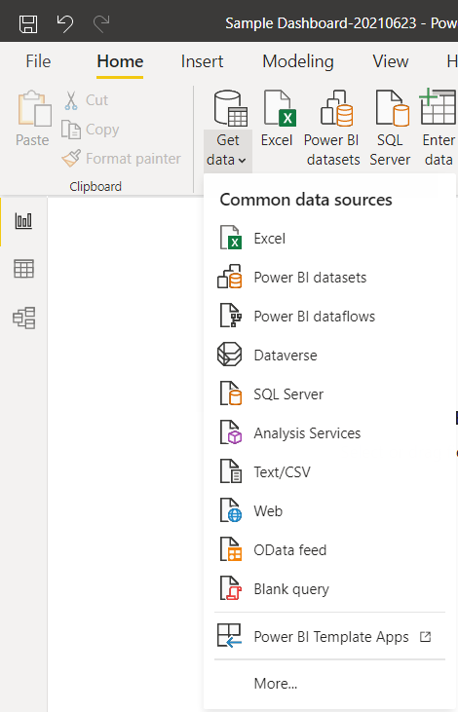
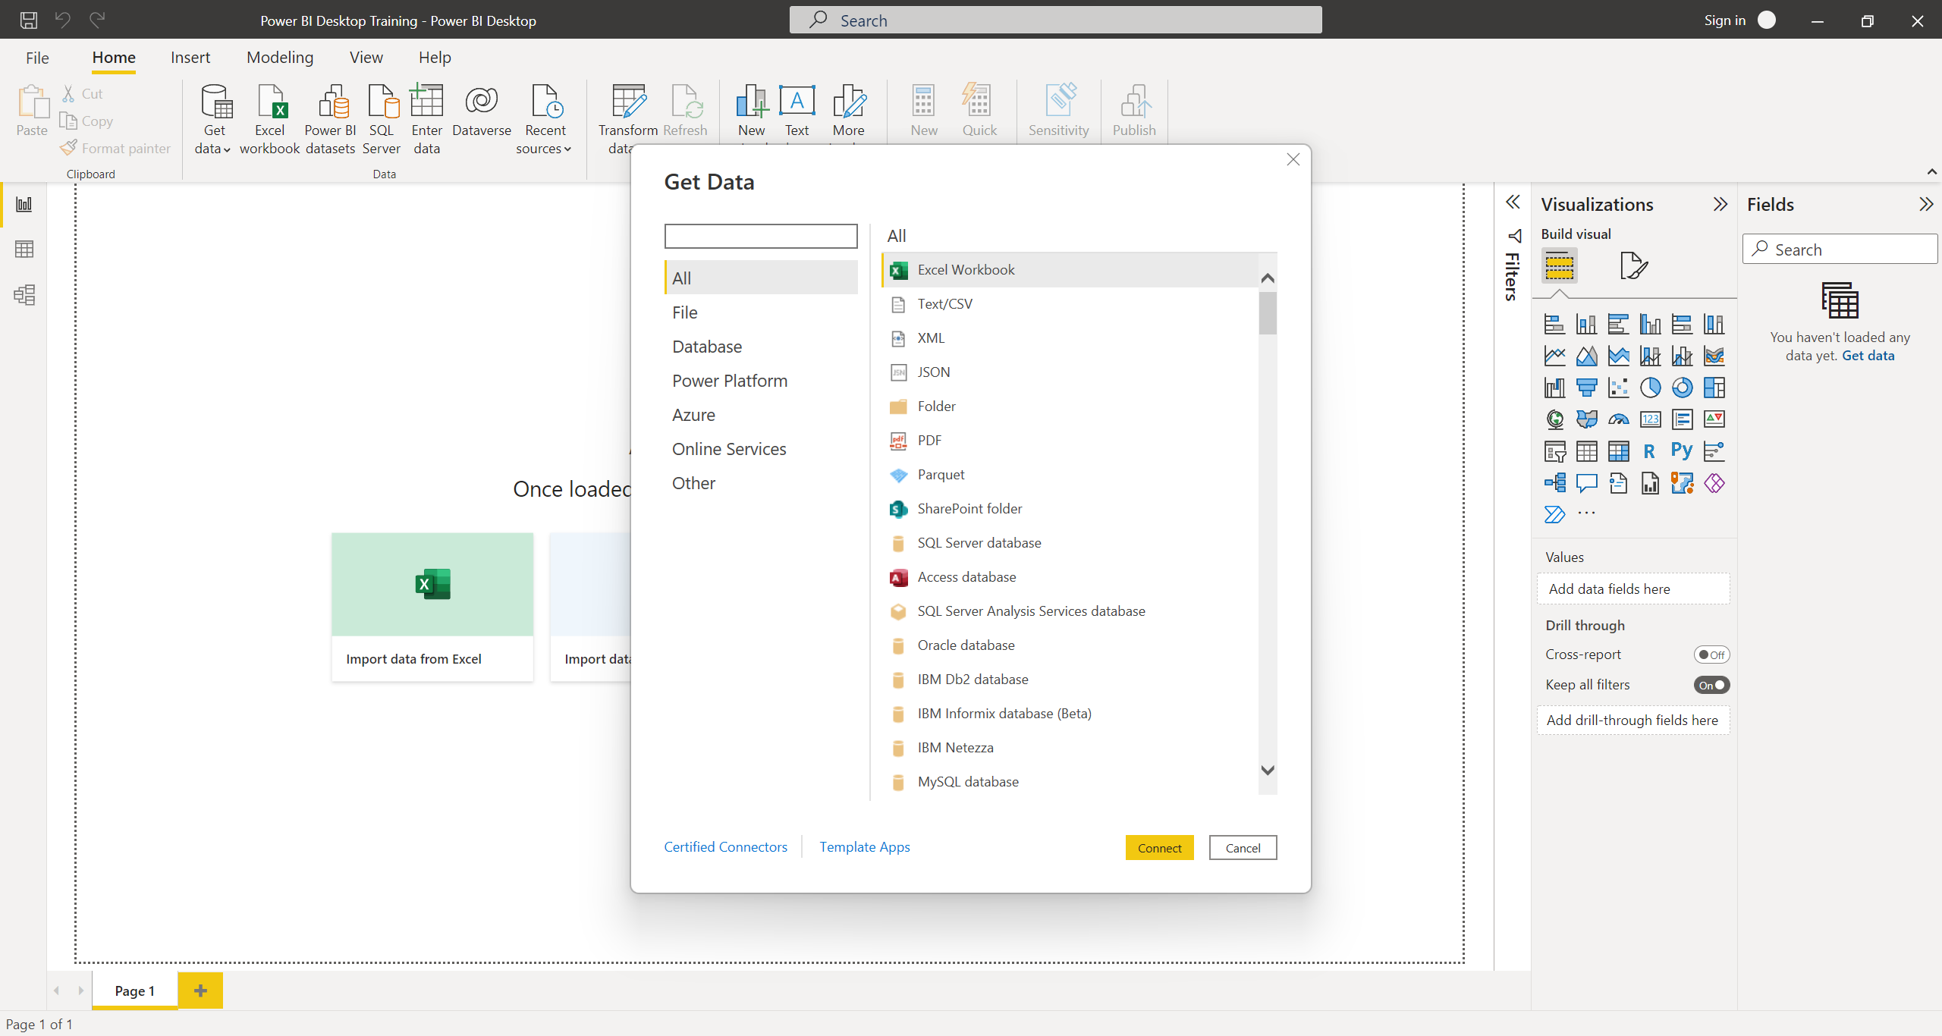


Link data to Power BI Desktop
1
2
Notes:
วิธีการเชื่อมต่อกับข้อมูล
Step 1: เมื่อต้องการเชื่อมต่อกับข้อมูลให้เลือก Get Data จาก Ribbon Home เลือกลูกศรชี้ลง หรือเลือกข้อความ Get Data บนปุ่มจะแสดงเมนู Most Common
Step 2: เลือก More… จากเมนู Most Common จะทำให้หน้าต่าง Get Data แสดงขึ้นมา (และข้ามเมนู Most Common) หรือ โดยการเลือกปุ่มไอคอน Get Data โดยตรง
แหล่งข้อมูลใน Power BI Desktop แบ่งประเภทดังนี้
All
File
Database
Power BI
Azure
Online Services
Other

Slide 24
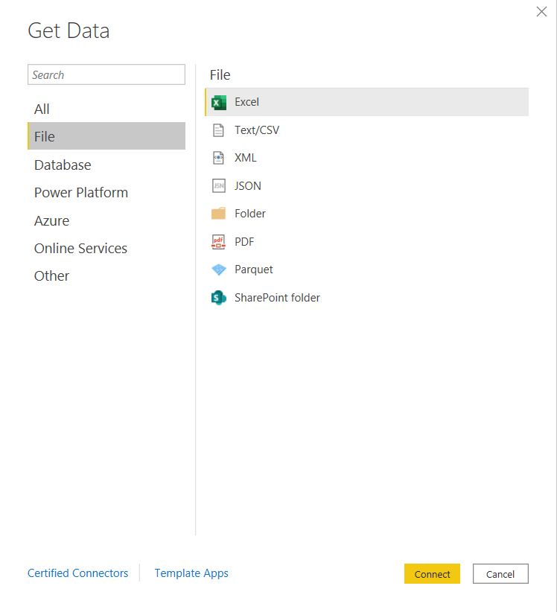
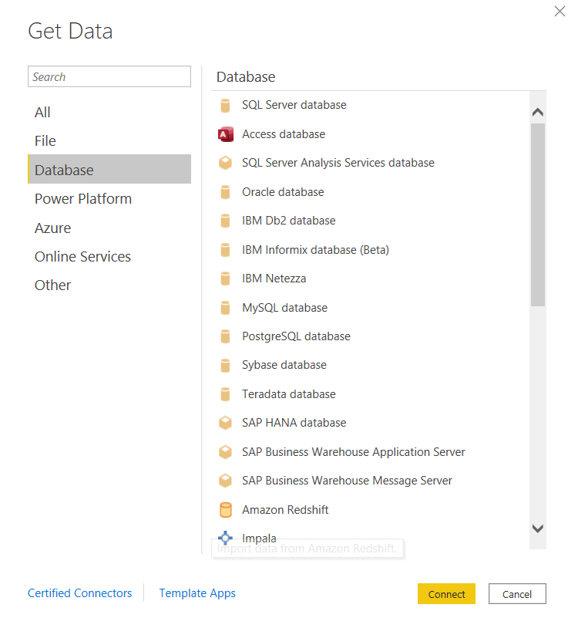
Link data to Power BI Desktop
Notes:
ประเภท File มีการเชื่อมต่อข้อมูลต่อไปนี้:
Excel : มีการใช้ excel ในการเชื่อมต่อข้อมูลอยู่บ่อย ๆ
Text/CSV
XML
JSON
Folder
PDF
SharePoint Folder
ประเภท Database มีการเชื่อมต่อข้อมูลต่อไปนี้:
SQL Server Database
Access Database
SQL Server Analysis Services Database
Oracle Database
IBM DB2 Database
IBM Informix database (Beta)
IBM Netezza
MySQL Database
PostgreSQL Database
Sybase Database
Teradata
SAP HANA Database
SAP Business Warehouse Application Server
SAP Business Warehouse Message Server
Amazon Redshift
Impala
Google BigQuery
Vertica
Snowflake
Essbase
AtScale cubes (Beta)
BI Connector
Dremio
Exasol
Indexima (Beta)
InterSystems IRIS (Beta)
Jethro (Beta)
Kyligence Enterprise (Beta)
Mark Logic (Beta)

Slide 25
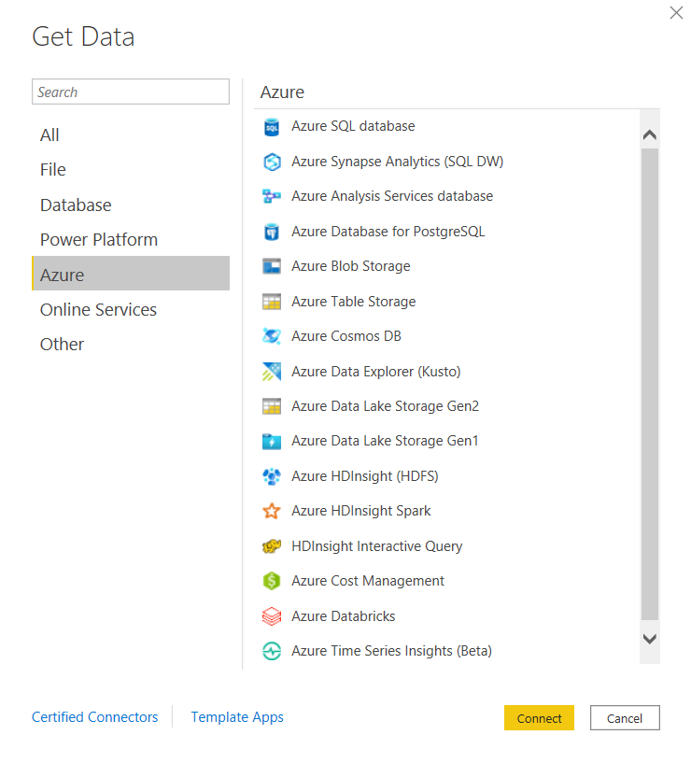
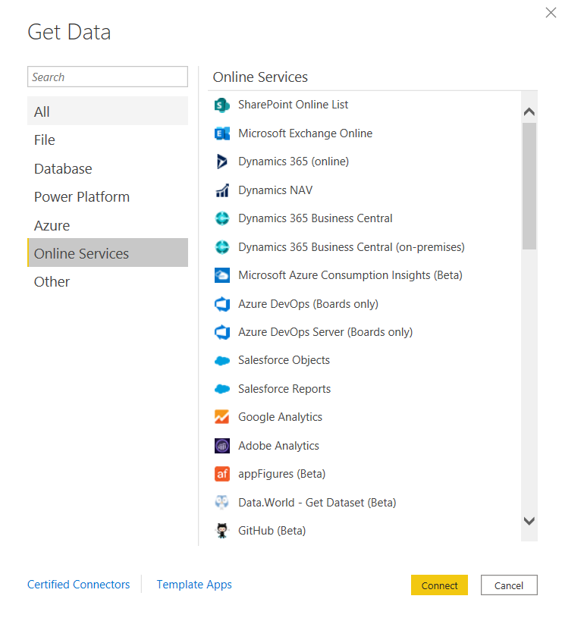
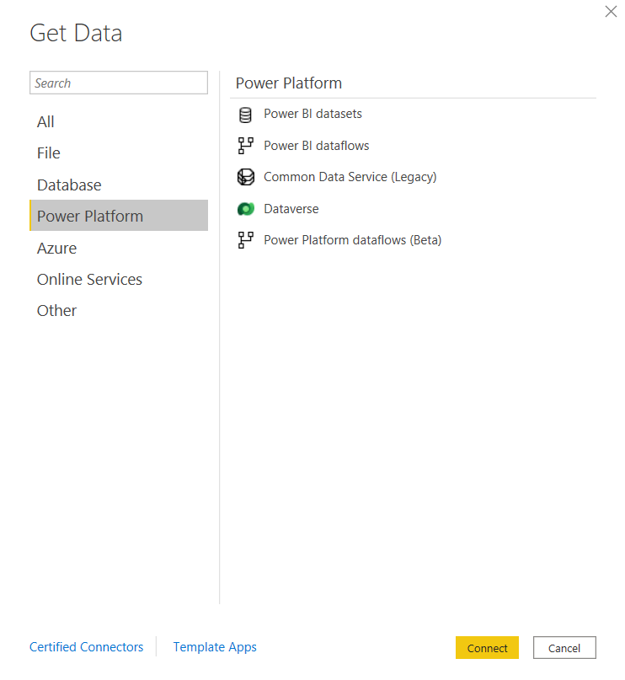
Link data to Power BI Desktop
Notes:
ประเภท Power Platform มีการเชื่อมต่อข้อมูลดังต่อไปนี้
Power BI datasets
Power BI dataflows
Common Data Service
Power Platform dataflows (Beta)
ประเภท Azure มีการเชื่อมต่อข้อมูลดังต่อไปนี้
Azure SQL Database
Azure SQL Data Warehouse
Azure Analysis Services database
Azure Blob Storage
Azure Table Storage
Azure Cosmos DB
Azure Data Lake Storage Gen2 (Beta)
Azure Data Lake Storage Gen1
Azure HDInsight (HDFS)
Azure HDInsight Spark
HDInsight Interactive Query
Azure Data Explorer (Kusto)
Azure Cost Management (Beta)
ประเภท Online Services มีการเชื่อมต่อข้อมูลต่อไปนี้:
SharePoint Online List
Microsoft Exchange Online
Dynamics 365 (online)
Dynamics NAV
Dynamics 365 Business Central
Dynamics 365 Business Central (on-premises)
Microsoft Azure Consumption Insights (Beta)
Azure DevOps (Beta)
Azure DevOps Server (Beta)
Salesforce Objects
Salesforce Reports
Google Analytics
Adobe Analytics
appFigures (Beta)
Data.World - Get Dataset (Beta)
Facebook
GitHub (Beta)
MailChimp (Beta)
Marketo (Beta)
Mixpanel (Beta)
Planview Enterprise One - PRM (Beta)
Planview Projectplace (Beta)
QuickBooks Online (Beta)
Smartsheet
SparkPost (Beta)
Stripe (Beta)
SweetIQ (Beta)
Planview Enterprise One - CMT (Beta)
Twilio (Beta)
tyGraph (Beta)
Webtrends (Beta)
Zendesk (Beta)
Dynamics 365 Customer Insights (Beta)
Emigo Data Source (Beta)
Entersoft Business Suite (Beta)
Industrial App Store
Intune Data Warehouse (Beta)
Microsoft Graph Security (Beta)
Quick Base
TeamDesk (Beta)

Slide 26
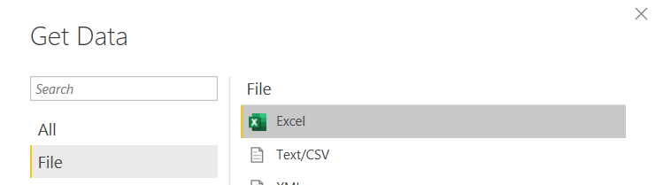
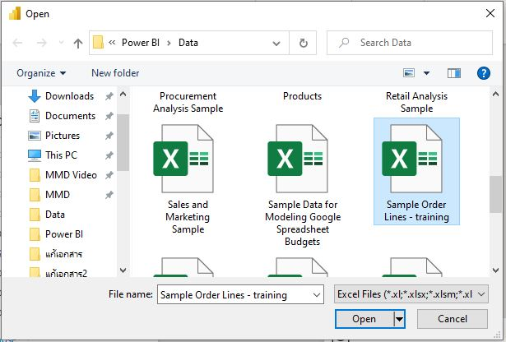
Link data to Power BI Desktop
4
3
Notes:
Step 3: เลือกประเภทการเชื่อมต่อที่ต้องการนำเข้าข้อมูล เลือกประเภท File และเลือก Excel
Step 4: หน้าต่างการเชื่อมต่อจะแสดงขึ้นตามชนิดของการเชื่อมต่อข้อมูล เลือกไฟล์ Excel ที่ต้องการ เลือกไฟล์ “Sample Order Lines - training.xlsx”

Slide 27
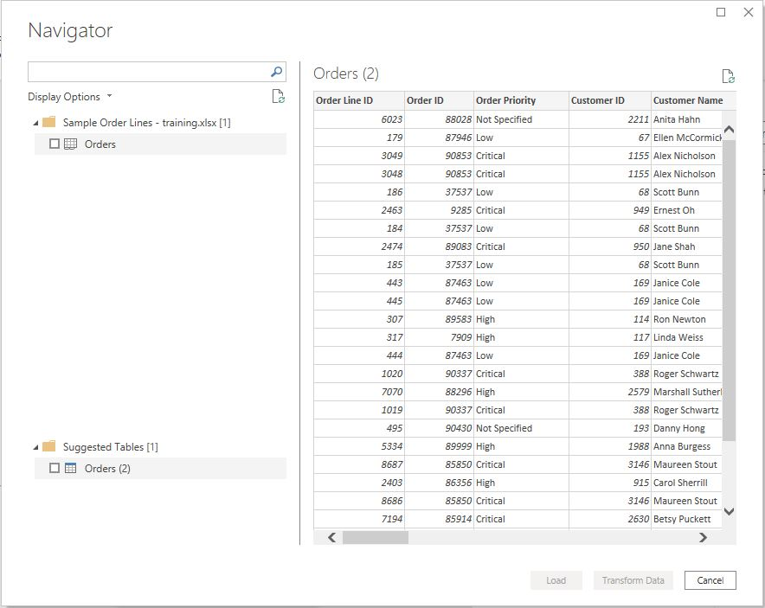


Link data to Power BI Desktop
5
6
Notes:
Step 5: เมื่อ Power BI Desktop ทำการเชื่อมต่อกับแหล่งข้อมูลเรียบร้อยจะแสดงหน้าต่าง Navigator ที่แสดงข้อมูลที่พร้อมใช้งาน
Step 6: เลือกข้อมูลที่ต้องการนำเข้าและคลิกปุ่ม Load เพื่อทำการโหลดข้อมูล

Slide 28
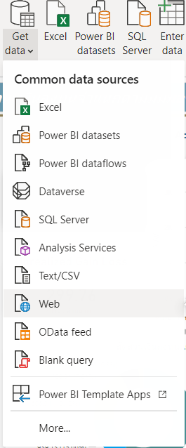
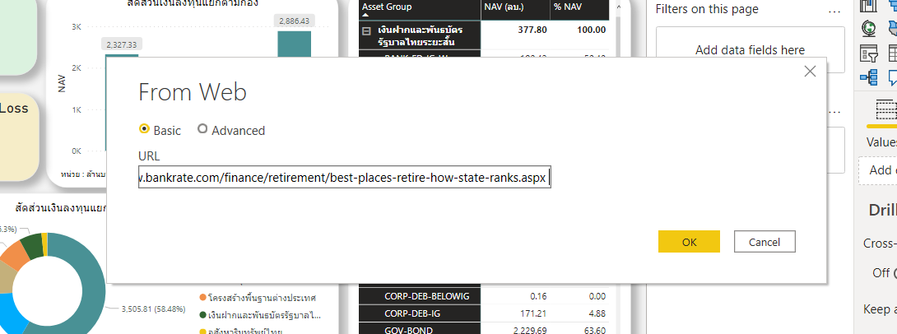



Example linking data from Web
1
2
Notes:
เว็บเลือก Get Data จาก Ribbon Home เลือก Web
ในหน้า From Web ให้ใส่ URL ดังนี้ แล้วกด OK.
https://www.bankrate.com/finance/retirement/best-places-retire-how-state-ranks.aspx

Slide 29
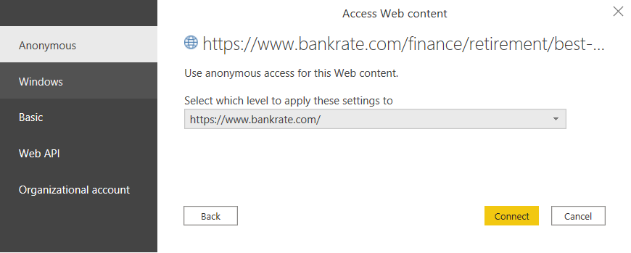
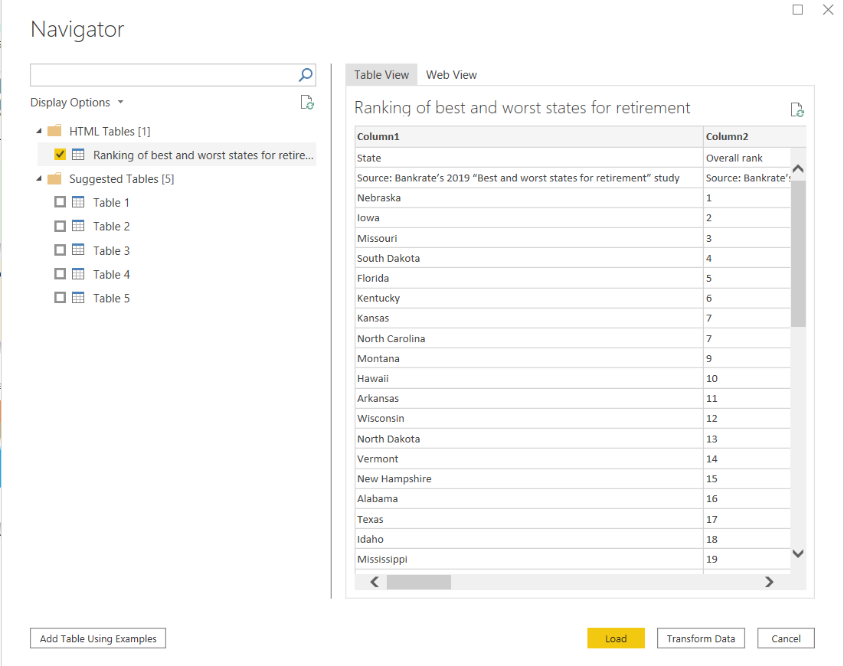
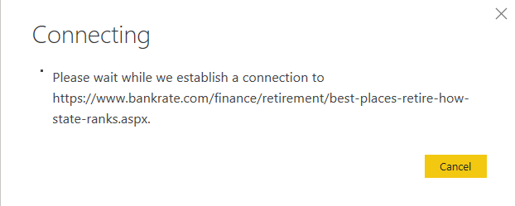

Example linking data from Web
4
3
Notes:
ทำการกด Connect
จะมีหน้าต่างที่กำลังติดต่อกับปลายทาง
หลังจากเชื่อมต่อกับหน้าเว็บจะขึ้น Navigator แสดงรายการตารางที่มีอยู่บนหน้า สามารถเลือกชื่อตารางใดก็ได้เพื่อดูตัวอย่างข้อมูล เช่น ตาราง Ranking of best and worst states for retirement และสามารถเลือก Transform Data เพื่อให้ข้อมูลอยู่ในรูปแบบที่ถูกต้องก่อนโหลดเข้ารายงานได้

Slide 30
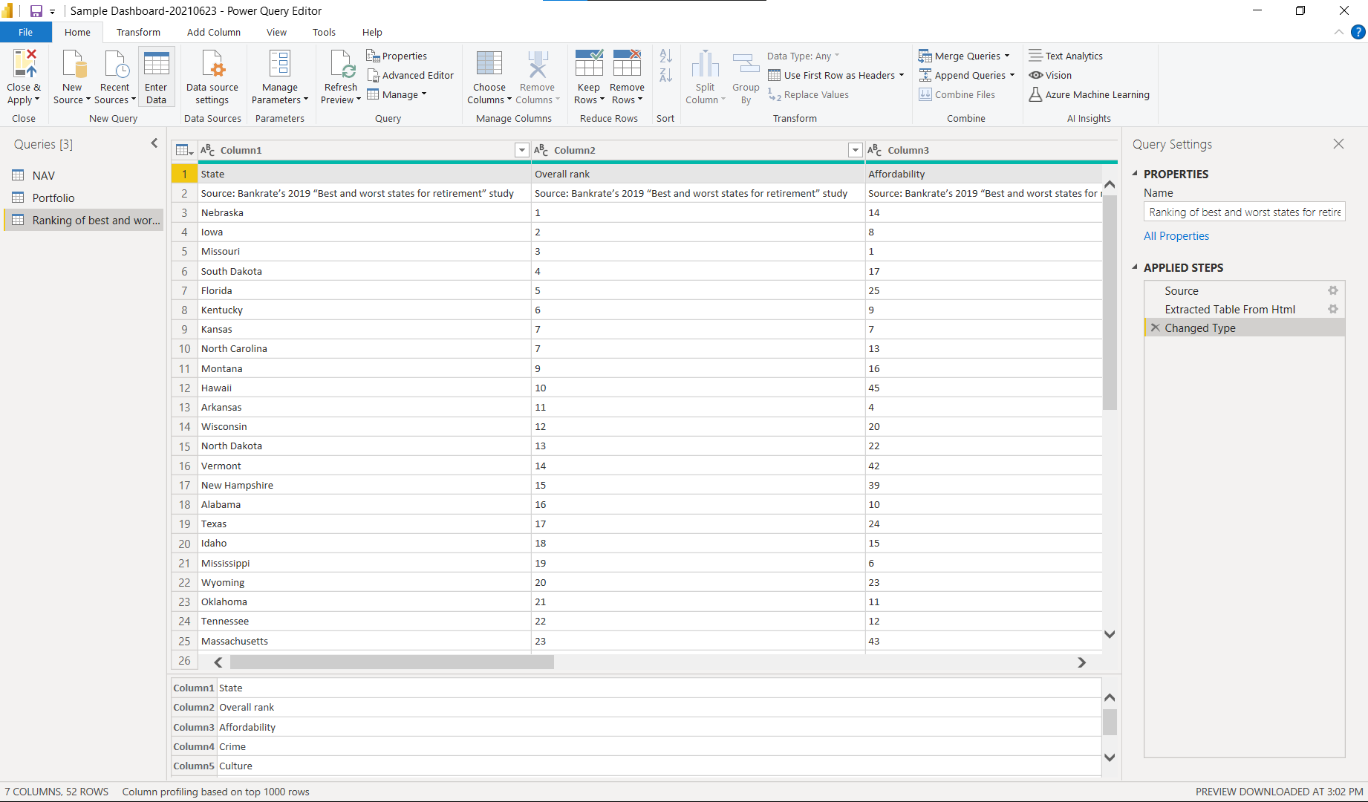
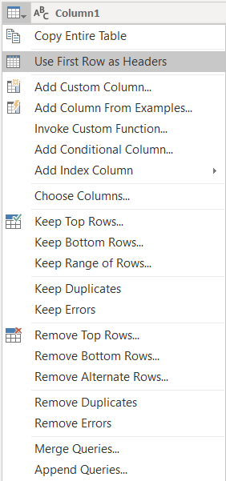


Example linking data from Web
5
Notes:
เมื่อเข้ามาหน้าต่าง Transform Data จะเห็นว่าชื่อคอมลัมน์นั้นกลับเป็นข้อมูลในบรรทัดแรกในตาราง ต่อไปคือการปรับข้อมูล
ทำการคลิกซ้ายที่มีไอคอนตาราง จากนั้นกด Use First Row as Headers

Slide 31
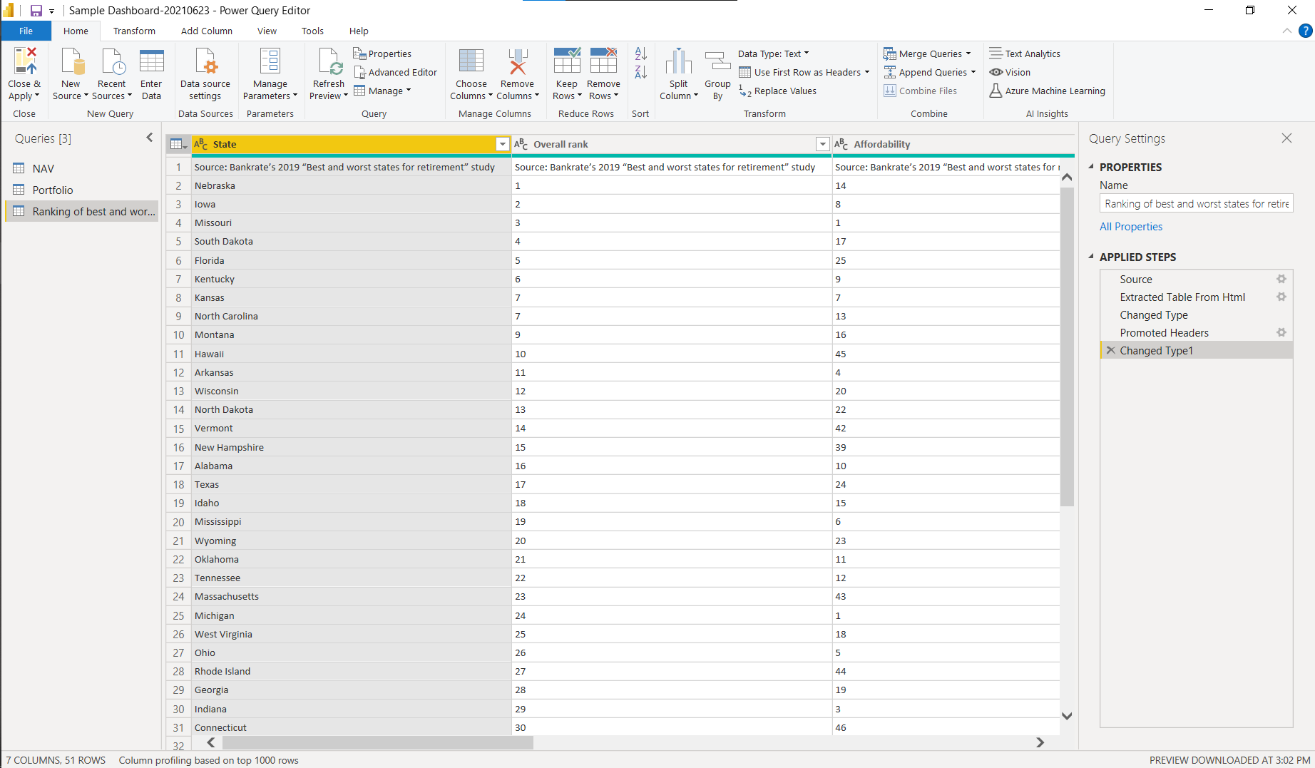
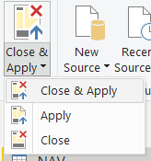
Example linking data from Web
6
Notes:
3. เมื่อทำการเสร็จเรียบร้อยของการทำ Transform Data เพื่อโหลดตารางไปสู่ Power Query Editor ให้ทำการจัดการข้อมูลให้อยู่ในรูปแบบที่ถูกต้อง และเมื่อเสร็จเรียบร้อยแล้วให้กด Close & Apply

Slide 32
Transform data in Power BI Desktop

Slide 33
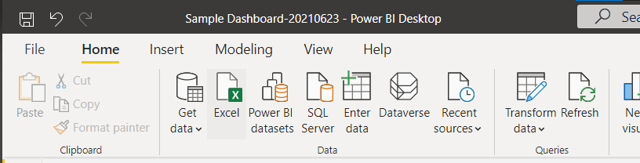
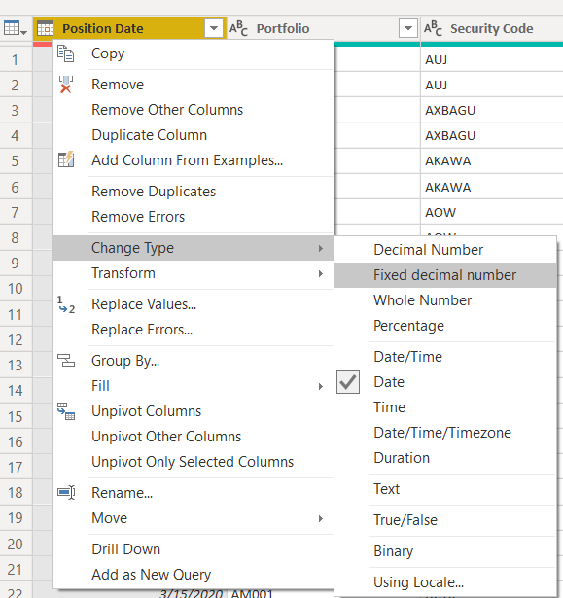
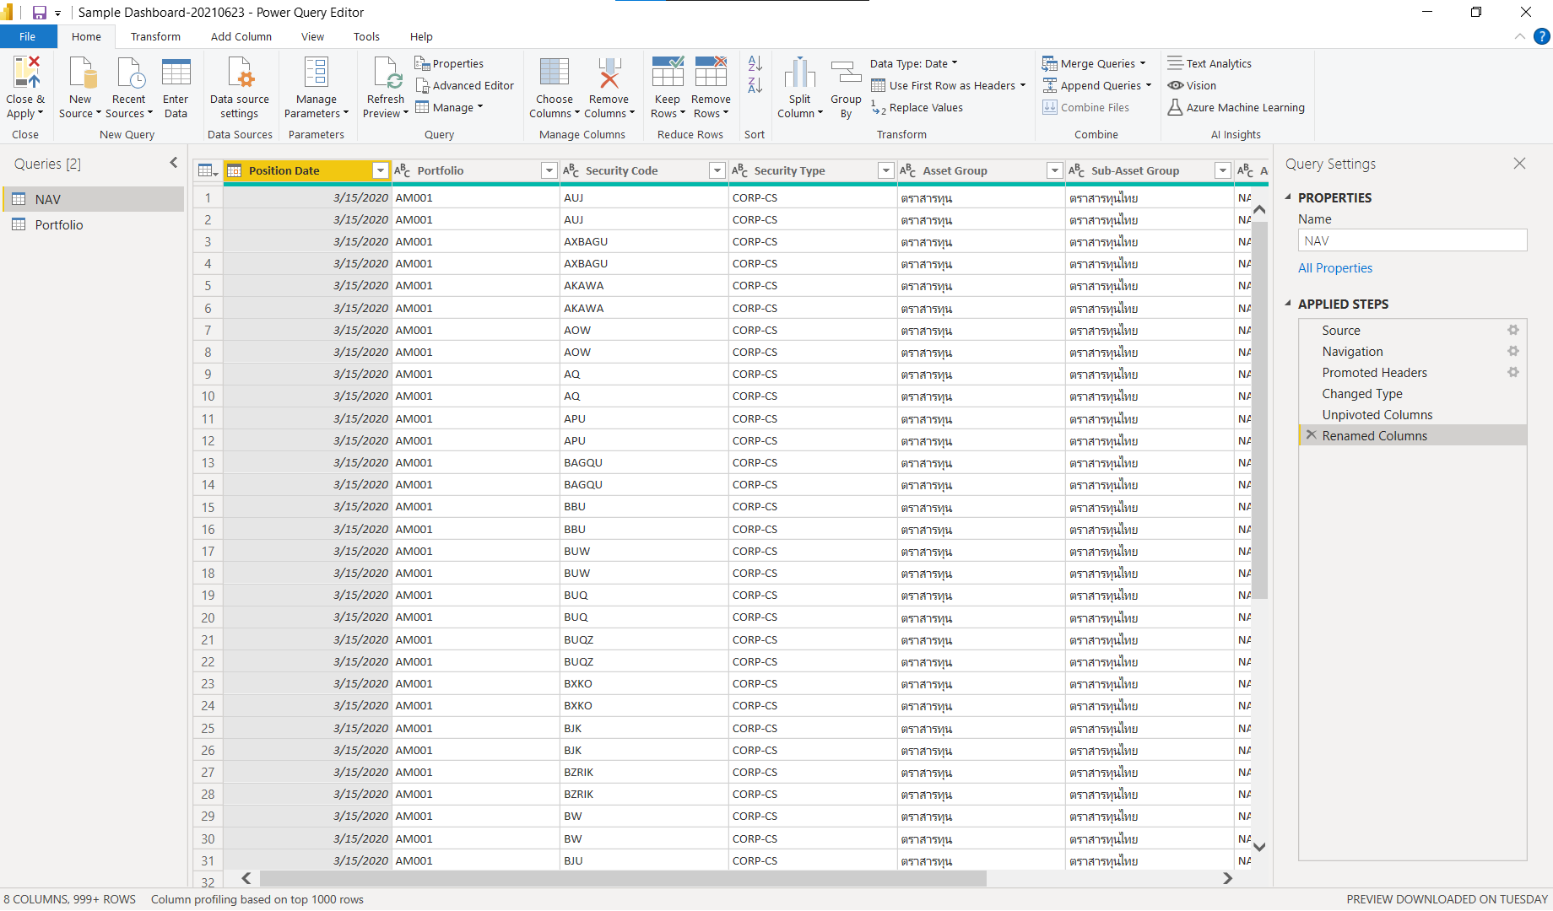



Transform data in Power BI Desktop
3
1
2
Notes:
Power BI Desktop ยังมาพร้อมกับ Edit Queries ที่คุณสามารถเชื่อมต่อกับแหล่งข้อมูลหนึ่งหรือหลายแหล่งและทำการแปลงข้อมูลตามความต้องการ
Step 1: ที่แถบ Home คลิก Transform data
Step 2: จะแสดงหน้าจอ Power Query Editor
Step 3: ในหน้าจอ Power Query Editor สามารถทำงานที่เกี่ยวข้องกับการแปลงข้อมูลได้ปลากหลาย ตัวอย่าง: ทำการเปลี่ยน type คลิกขวาที่ Column ที่ต้องการเลี่ยน type > Change Type

Slide 34
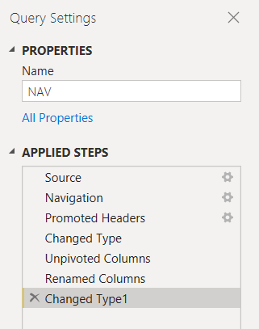
Transform data in Power BI Desktop
4
5
Notes:
Step 4: คลิกปุ่ม Add new step ที่หน้าจอ Query Setting จะมี Step ขั้นตอนที่ทำการแปลงข้อมูลเพิ่มขึ้น
Step 5: คลิกปุ่ม Close & Apply เพื่อกลับไปสู่หน้าการสร้างรายงาน

Slide 35
Create & Manage relationship
Notes:
วิธีการสร้างและจัดการความสัมพันธ์ใน Power BI Desktop
เมื่อนำเข้าข้อมูลหลายตาราง มีโอกาสที่คุณจะต้องท้าการวิเคราะห์โดยใช้ข้อมูลจากตารางเหล่านั้นทั้งหมด ความสัมพันธ์ระหว่างตารางเหล่านั้นเป็นสิ่งจ้าเป็นสำหรับการค้านวณผลลัพธ์อย่างถูกต้อง และแสดงข้อมูลในรายงาน ของคุณอย่างถูกต้อง Power BI Desktop ช่วยให้สร้างความสัมพันธ์ดังกล่าวได้ง่ายขึ้น โดยส่วนใหญ่การสร้าง ความสัมพันธ์นั้นจะถูกสร้างโดยอัตโนมัติหรืออาจจะเป็นต้องท้าการเปลี่ยนแปลงความสัมพันธ์ ไม่ว่าด้วยใช้วิธีใด จ้าเป็นต้องท้าความเข้าใจความสัมพันธ์ใน Power BI Desktop วิธีการสร้างและวิธีการแก้ไขใจความสัมพันธ์เหล่านี้
ตรวจหาอัตโนมัติระหว่างการโหลด
เมื่อท้าการน้าเข้าข้อมูลสองตารางหรือมากกว่าในเวลาเดียวกัน เมื่อข้อมูลถูกโหลด Power BI Desktop จะท้า การค้นหาและสร้างความสัมพันธ์ให้โดยอัตโนมัติ ถ้า Power BI Desktop ไม่สร้างความสัมพันธ์ขึ้นโดยอัตโนมัติคุณยังคง สามารถท้าการจัดการความสัมพันธ์เพื่อสร้างหรือแก้ไขความสัมพันธ์ได้

Slide 36
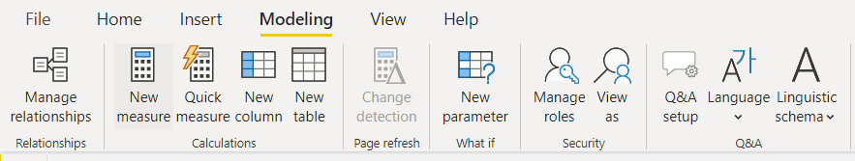
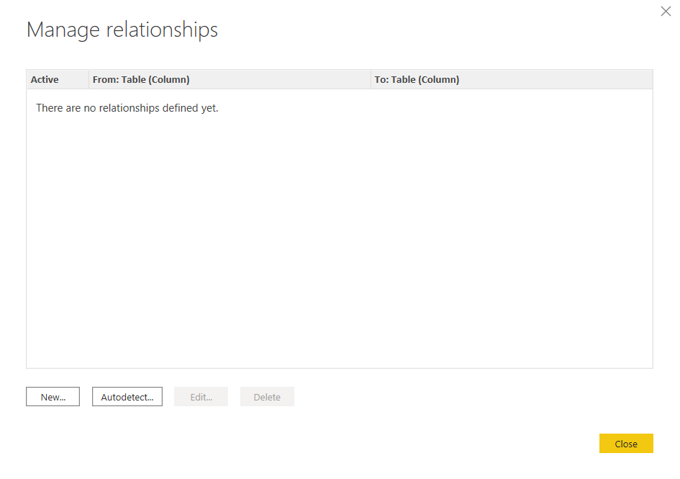




Create & Manage relationship
สร้างความสัมพันธ์โดยใช้การตรวจหาอัตโนมัติ
1
Notes:
สร้างความสัมพันธ์โดยใช้การตรวจหาอัตโนมัติ
Step 1: ที่แถบ Modeling คลิก Manage Relationships
จะมีหน้าต่าง Manage Relationships ขึ้นมา

Slide 37
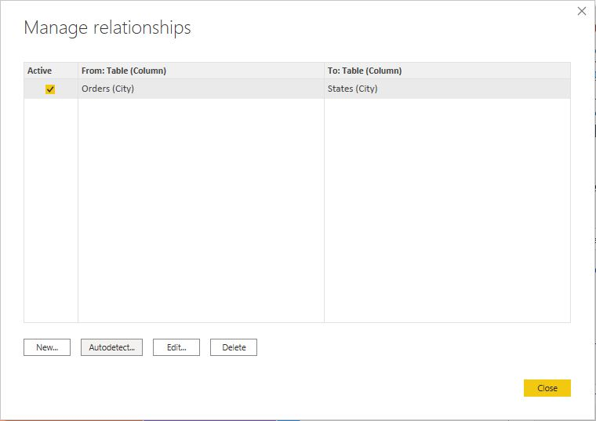

Create & Manage relationship
สร้างความสัมพันธ์โดยใช้การตรวจหาอัตโนมัติ
2
Notes:
Step 2: คลิกปุ่ม Autodetect

Slide 38







Create & Manage relationship
สร้างความสัมพันธ์ด้วยตัวตนเอง
1
คลิกปุ่ม New จะแสดงหน้าจอ Create relationship
2
Notes:
สร้างความสัมพันธ์ด้วยตัวตนเอง
Step 1: ที่แถบ Modeling คลิก Manage Relationships
Step 2: คลิกปุ่ม New จะแสดงหน้าจอ Create relationship

Slide 39
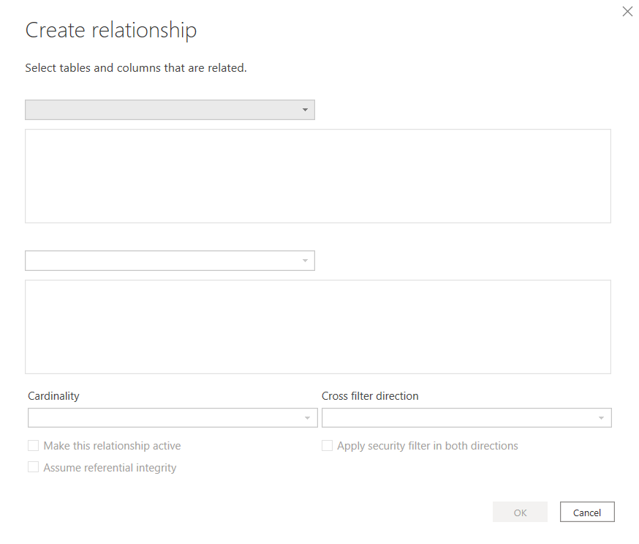
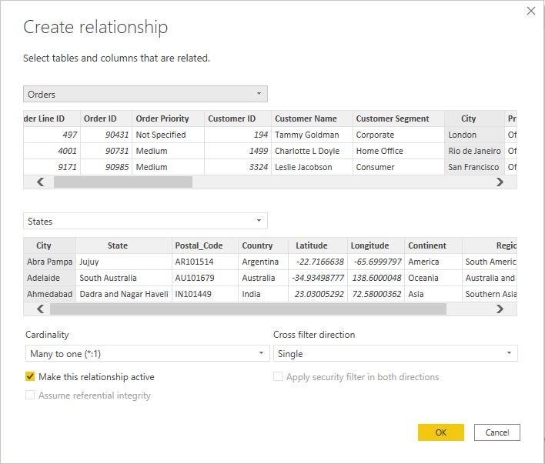





Create & Manage relationship
สร้างความสัมพันธ์ด้วยตัวตนเอง
3
Table 1
Table 2
เลือกตารางและเลือกคอลัมน์ที่ต้องการใช้ในการสร้างความสัมพันธ์ แล้วคลิก OK
Notes:
หน้าต่าง Create relationship
Step 3: เลือกตารางและเลือกคอลัมน์ที่ต้องการใช้ในการสร้างความสัมพันธ์ แล้วคลิก OK
กลุ่มต่อหนึ่ง (*:1): ความสัมพันธ์แบบกลุ่มต่อหนึ่งคือความสัมพันธ์ที่พบบ่อยและเป็นค่าเริ่มต้น ซึ่งหมายความว่าคอลัมน์ในตารางที่กำหนดสามารถมีมากกว่าหนึ่งค่าตัวอย่าง และตารางอื่นที่เกี่ยวข้องที่รู้จักกันว่าเป็นตารางการค้นหา มักจะมีเพียงหนึ่งค่าตัวอย่าง
หนึ่งต่อหนึ่ง (1: 1) : ในความสัมพันธ์แบบหนึ่งต่อหนึ่ง คอลัมน์ในตารางหนึ่งมีเพียงหนึ่งค่าตัวอย่างของค่าใดค่าหนึ่ง และตารางอื่นที่เกี่ยวข้องมีเพียงหนึ่งค่าตัวอย่างของค่าใดค่าหนึ่ง
หนึ่งต่อกลุ่ม (1:*) : ในความสัมพันธ์แบบหนึ่งต่อกลุ่ม คอลัมน์ในตารางหนึ่งมีเพียงหนึ่งค่าตัวอย่างของค่าใดค่าหนึ่ง และตารางอื่นที่เกี่ยวข้องสามารถมีอินสแตนซ์ของค่าได้มากกว่าหนึ่ง
กลุ่มต่อกลุ่ม (*:*): ด้วยโมเดลแบบรวม คุณสามารถสร้างความสัมพันธ์แบบกลุ่มต่อกลุ่มระหว่างตารางซึ่งจะลบข้อกําหนดสําหรับค่าที่ไม่ซ้ํากันในตารางได้ นอกจากนี้ยังลบการแก้ปัญหาชั่วคราวก่อนหน้า เช่น การเริ่มตารางใหม่เพื่อสร้างความสัมพันธ์เท่านั้น

Slide 40
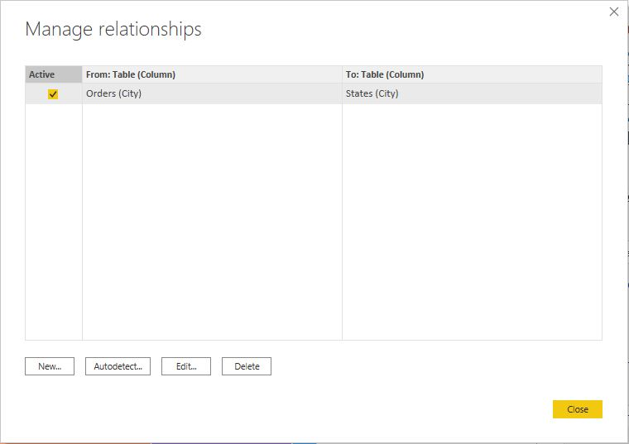




Create & Manage relationship
แก้ไขความสัมพันธ์
1
เลือกความสัมพันธ์ที่ต้องการแก้ไข
จากนั้น คลิก Edit
2
Notes:
Step 1: ที่แถบ Modeling คลิก Manage Relationships
Step 2: เลือกความสัมพันธ์ที่ต้องการแก้ไขจากนั้นคลิก Edit

Slide 41
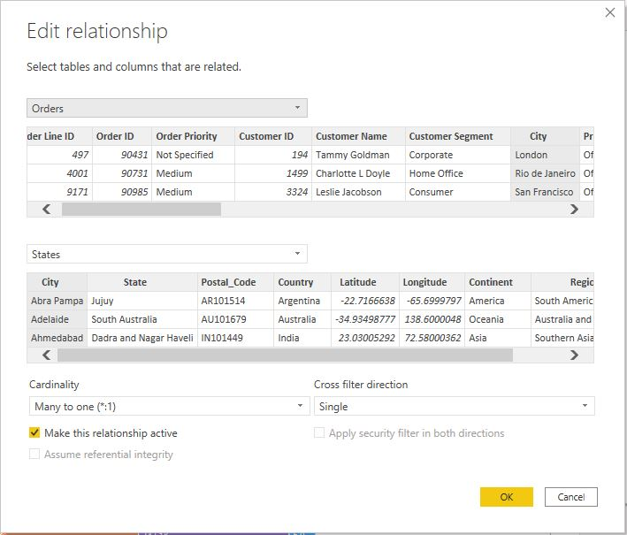
Create & Manage relationship
แก้ไขความสัมพันธ์
3
Notes:
Step 3: จะแสดงหน้าจอ Edit relationship เมื่อทำการแก้ไขเรียบร้อยแล้วคลิกปุ่ม OK

Slide 42
Create Report

Slide 43
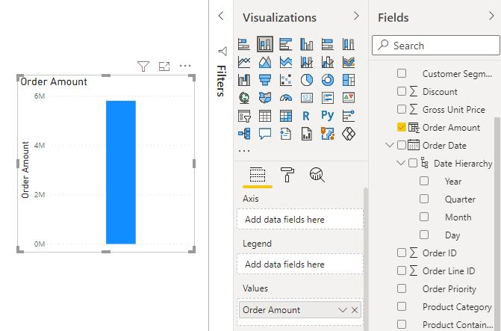



Create Report
Step 1: เลือกข้อมูลจากแถบ Fields Power BI จะทำการสร้าง visualizations ที่แสดงผลข้อมูล Field ที่เลือก
2
1
Notes:
การสร้าง visualizations
การสร้าง visualizations (หรือเรียกสั้น ๆ ว่าวิชวล) จะแสดงข้อมูลเชิงลึกที่ค้นพบในข้อมูล ใน Power BI Desktop มีวิชวลชนิดต่าง ๆ มากมายให้คุณเลือกใช้งานจากบานหน้าต่าง visualizations โดยตรง
Step 1: เลือกข้อมูลจากแถบ Fields Power BI จะทำการสร้าง visualizations ที่แสดงผลข้อมูล Field ที่เลือก

Slide 44
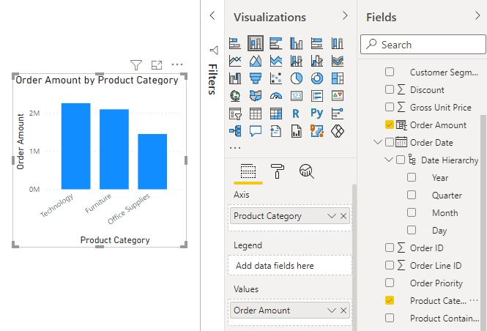


Create Report
Step 2: หรือทำการลาก Field จากแถบ Field มาที่แถบ visualizations > Field
Notes:
Step 2: หรือทำการลาก Field จากแถบ Field มาที่แถบ visualizations > Field

Slide 45
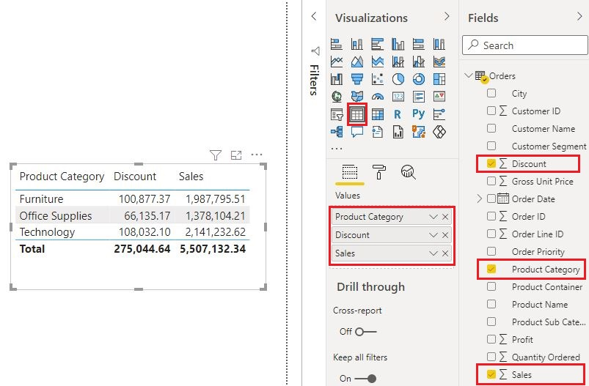
Create Report
การเพิ่ม visualization ในรายงาน
Notes:
Power BI มีวิชวลหลากหลายแบบที่สามารถนำมาใช้ในการทำรายงานของเรา ซึ่งวิชวลช่วย ให้เราสามารถนำเสนอข้อมูลที่สำคัญและข้อมูลเชิงลึกด้วยวิธีที่น่าสนใจและลึกซึ้ง เราสามารถสร้าง visualization ได้โดยไปที่แถบหน้าต่าง Visualizations เลือกไอคอนวิชวลที่ต้องการทำรายงาน

Slide 46
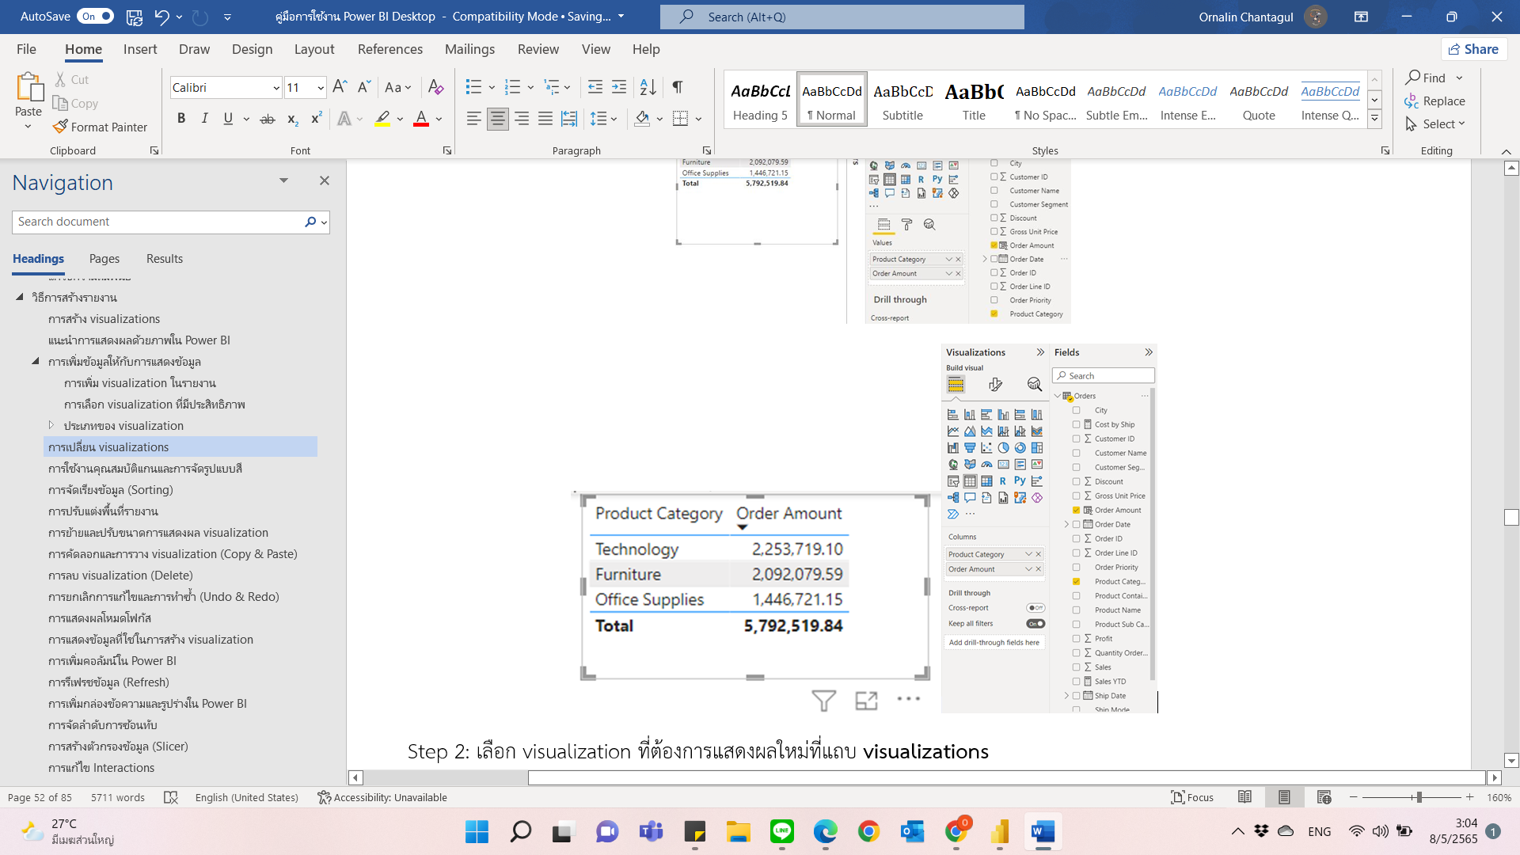
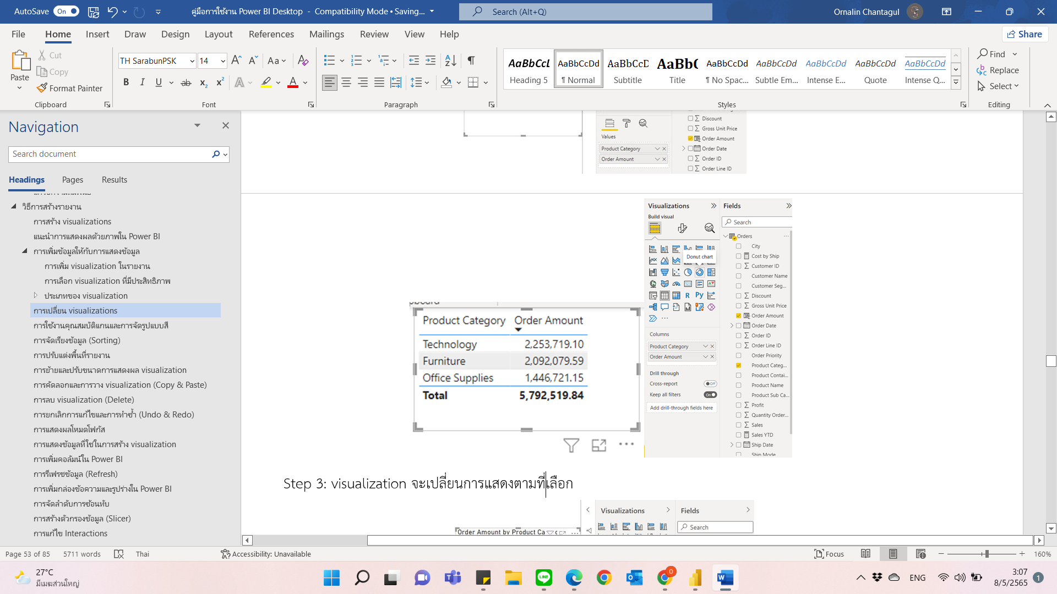
Create Report
การเปลี่ยน visualizations
Step 1: คลิกที่ visualization ที่ต้องการเปลี่ยนการแสดงผลการแสดง visualization ที่ใช้งานอยู่มีจุดจับและเส้นขอบ
Step 2: เลือก visualization ที่ต้องการแสดงผลใหม่ที่แถบ visualizations

Slide 47
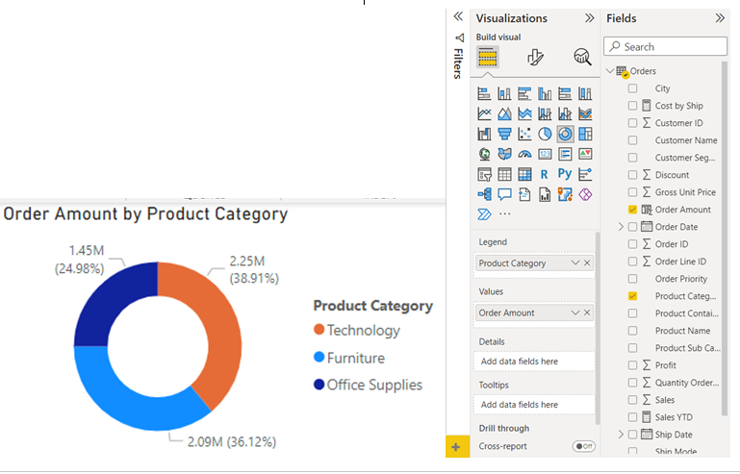
Create Report
การเปลี่ยน visualizations
Step 3: visualization จะเปลี่ยนการแสดงตามที่เลือก

Slide 48


Create Report
การจัดรูปแบบสี
Step 1: เลือก (คลิกซ้าย) พื้นที่ใดๆ ของ visualization
ไปที่แถบ visualizations > Format
Step 2: เลือกขยาย Data color เลือกสี Default color
Notes:
การใช้งานคุณสมบัติแกนและการจัดรูปแบบสี
ใน Power BI สามารถเปลี่ยนสีของชุดข้อมูล จุดข้อมูล และแม้แต่พื้นหลังของ visualization ได้และยังสามารถเปลี่ยนวิธีการนำเสนอข้อมูลที่แกน X และแกน Y ซึ่งจะช่วยให้คุณสามารถจัดการลักษณะที่ปรากฏของแดชบอร์ดและรายงานได้อย่างเต็มที่

Slide 49



Create Report
การเปลี่ยน visualizations
Step 3: เลือกเปลี่ยน Show off เป็น On เพื่อทำระบุสีเฉพาะเจาะจงในแต่ละ Category
Step 4: สีของ visualization จะเปลี่ยนไปตามที่กำหนด

Slide 50


Create Report
การปรับแต่งคุณสมบัติแกน
Step 1: เลือก (คลิกซ้าย) พื้นที่ใดๆ ของ visualization ไปที่แถบ visualizations > Format
Step 2: ขยาย Data labels ปรับเป็น On และปรับ Show background เป็น On

Slide 51


Create Report
การจัดเรียงข้อมูล (Sorting)
Step 1: เลือก (คลิกซ้าย) พื้นที่ใดๆ ของ visualization หรือ โฮเวอร์เหนือ visualization > เลือก More options
Step 2: เลือก Sort ascending การแสดงผลจะเปลี่ยนเป็นการเรียงจากน้อยไปมาก

Slide 52


Create Report
การสร้างตัวกรองข้อมูล (Slicer)
Step 1: เลือก visualization Slicer ที่แถบ visualizations
Step 2: เลือก Field ที่ต้องการใช้เพื่อทำเป็นตัวกรอง

Slide 53

Create Report
การสร้างตัวกรองข้อมูล (Slicer)
Step 3: สามารถใช้งาน Slicer เพื่อทำการกรองข้อมูลที่ต้องการ

Slide 54


Create Report
การแสดงผลโหมดโฟกัส
Step 1: โฮเวอร์เหนือ visualization แล้วเลือก
ไอคอน Focus Mode
Step 2: จะเปิดใช้งานโหมดโฟกัส หากต้องการปิดโหมดโฟกัสให้คลิกปุ่ม Back to report

Slide 55


Create Report
การแสดงข้อมูลที่ใช้ในการสร้าง visualization
Step 1: เลือก (คลิกซ้าย) พื้นที่ใดๆ ของ visualization > More options > Show table
Step 2: จะแสดงรายละเอียดข้อมูลที่ใช้ในการสร้าง visualization หากต้องการปิดการแสดงข้อมูลที่ใช้ในการสร้างให้คลิกปุ่ม Back to report

Slide 56




Create Report
Step 3: คลิกที่แถบ Add Column > Custom Column
การเพิ่มคอลัมน์ใน Power BI
Step 1: ที่แถบ Home คลิก Transform data
Step 4: จะแสดงหน้าจอ Custom Column ทำการเชื่อมข้อมูลระหว่างสองคอลัมน์ใส่สูตรและคลิกปุ่ม OK
Step 2: เลือกแหล่งข้อมูลที่แถบ Queries

Slide 57


Create Report
การเพิ่มคอลัมน์ใน Power BI
Step 5: จะเพิ่มคอลัมน์และเพิ่ม Step ที่ Query Settings ไปที่แถบ File > Close & Apply
Step 6: จะแสดงคอลัมน์ที่ได้ทำการเพิ่มในแถบ Fields

Slide 58


Create Report
การเพิ่มกล่องข้อความ
Step 1: ที่แถบ Home คลิกปุ่ม Text box
Step 2: จะแสดงกล่องข้อความ สามารถเพิ่มข้อความตามที่ต้องการได้ สามารถปรับสีข้อความ, ขนาดตัวอักษร และ Format ต่างๆได้

Slide 59

Create Report
การเพิ่มกล่องข้อความ
Step 3: ที่แถบ visualizations > Background > เลือกปรับสีพื้นหลัง

Slide 60


Create Report
การเพิ่มรูปร่าง
Step 1: ที่แถบ Insert คลิกปุ่ม Shapes > เลือก Shapes ที่ต้องการ
Step 2: จะแสดง Shapes ที่ได้ทำการเลือก แล้วทำการคลิกที่ Shapes ไปที่แถบ visualization > Rotation ปรับ Rotation และยังสามารถปรับขนาดได้โดยง่าย

Slide 61


Create Report
การจัดการลำดับการซ้อนทับ
Step 1: เลือก (คลิกซ้าย) พื้นที่ใดๆ ของ visualization ที่ต้องการปรับลำดับการซ้อนทับ (ตัวอย่าง แผนภูมิวงกลมถูกแผนภูมิแท่งซ้อนทับอยู่)
Step 2: ที่แถบ Format เลือกปรับลำดับการซ้อนทับเป็น Send backward

Slide 62

Create Report
การจัดการลำดับการซ้อนทับ
วิธีการตรวจสอบลำดับการซ้อนทับ ไปที่แถบ View > Selection

Slide 63



Create Report
การแก้ไข Interactions
Step 1: คลิกที่ visualization ที่ต้องการกำหนด Interactions > Format > Edit Interactions
Step 2: จะแสดงไอคอนสำหรับกำหนด Interactions ที่ visualization ให้ทำการเลือกค่าที่ต้องการปรับแต่ง

Slide 64


Create Report
การแก้ไข Interactions
Step 3: เมื่อทำการกำหนดเรียบร้อยแล้วให้ทำการปิดโหมด Edit Interactions ด้วยการคลิกปุ่ม Edit Interactions อีกครั้ง

Slide 65
Public Report

Slide 66



Public Report
วิธีการเผยแพร่รายงาน
Step 4: เมื่อเสร็จแล้วจะได้รับลิงก์ไปยังรายงาน
Step 1: ใน Power BI Desktop คลิก File > Publish > Publish to Power BI
หรือคลิก Publish บนแถบ Ribbon
Step 2: ลงชื่อเข้าใช้ Power BI Service
Step 3: เลือกปลายทาง Workspace

Slide 67
How to export data in Power BI Desktop

Slide 68

Export Data
วิธีการ Export ข้อมูล
Step 1: คลิกแถบ File > Export to PDF

Slide 69


Export Data
วิธีการ Export ข้อมูล
Step 1: เลือก (คลิกซ้าย) พื้นที่ใดๆ ของ visualization > More options > Export data
Step 2: ท้าการ Save ไฟล์ข้อมูลที่ท้าการ Export (ไฟล์ที่ได้จะเป็นไฟล์ .csv)

Slide 70
Thank You

